Slide 1
Historia y Memoria Digital de la España Contemporánea
Tema 4. El franquismo y su representación en la Red
Autores:
Matilde Eiroa San Francisco y Mario Bueno Aguado
Cursos OCW

Slide 2
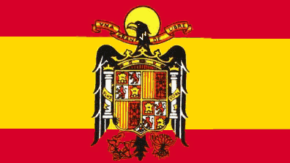
Esquema de contenidos
Fundamentos ideológicos y estructura de poder de la dictadura
Francisco Franco: una mirada digital a su trayectoria biográfica
Evolución política: una visión esquemática de cuatro décadas.
Violencia y represión contra los vencidos de la guerra civil. Los datos actualizados en el entorno digital.
Sociedad y economía durante el franquismo: una aproximación a las transformaciones sociales
Medios de comunicación y cultura
El declive y final del Régimen
Bibliografía

Slide 3
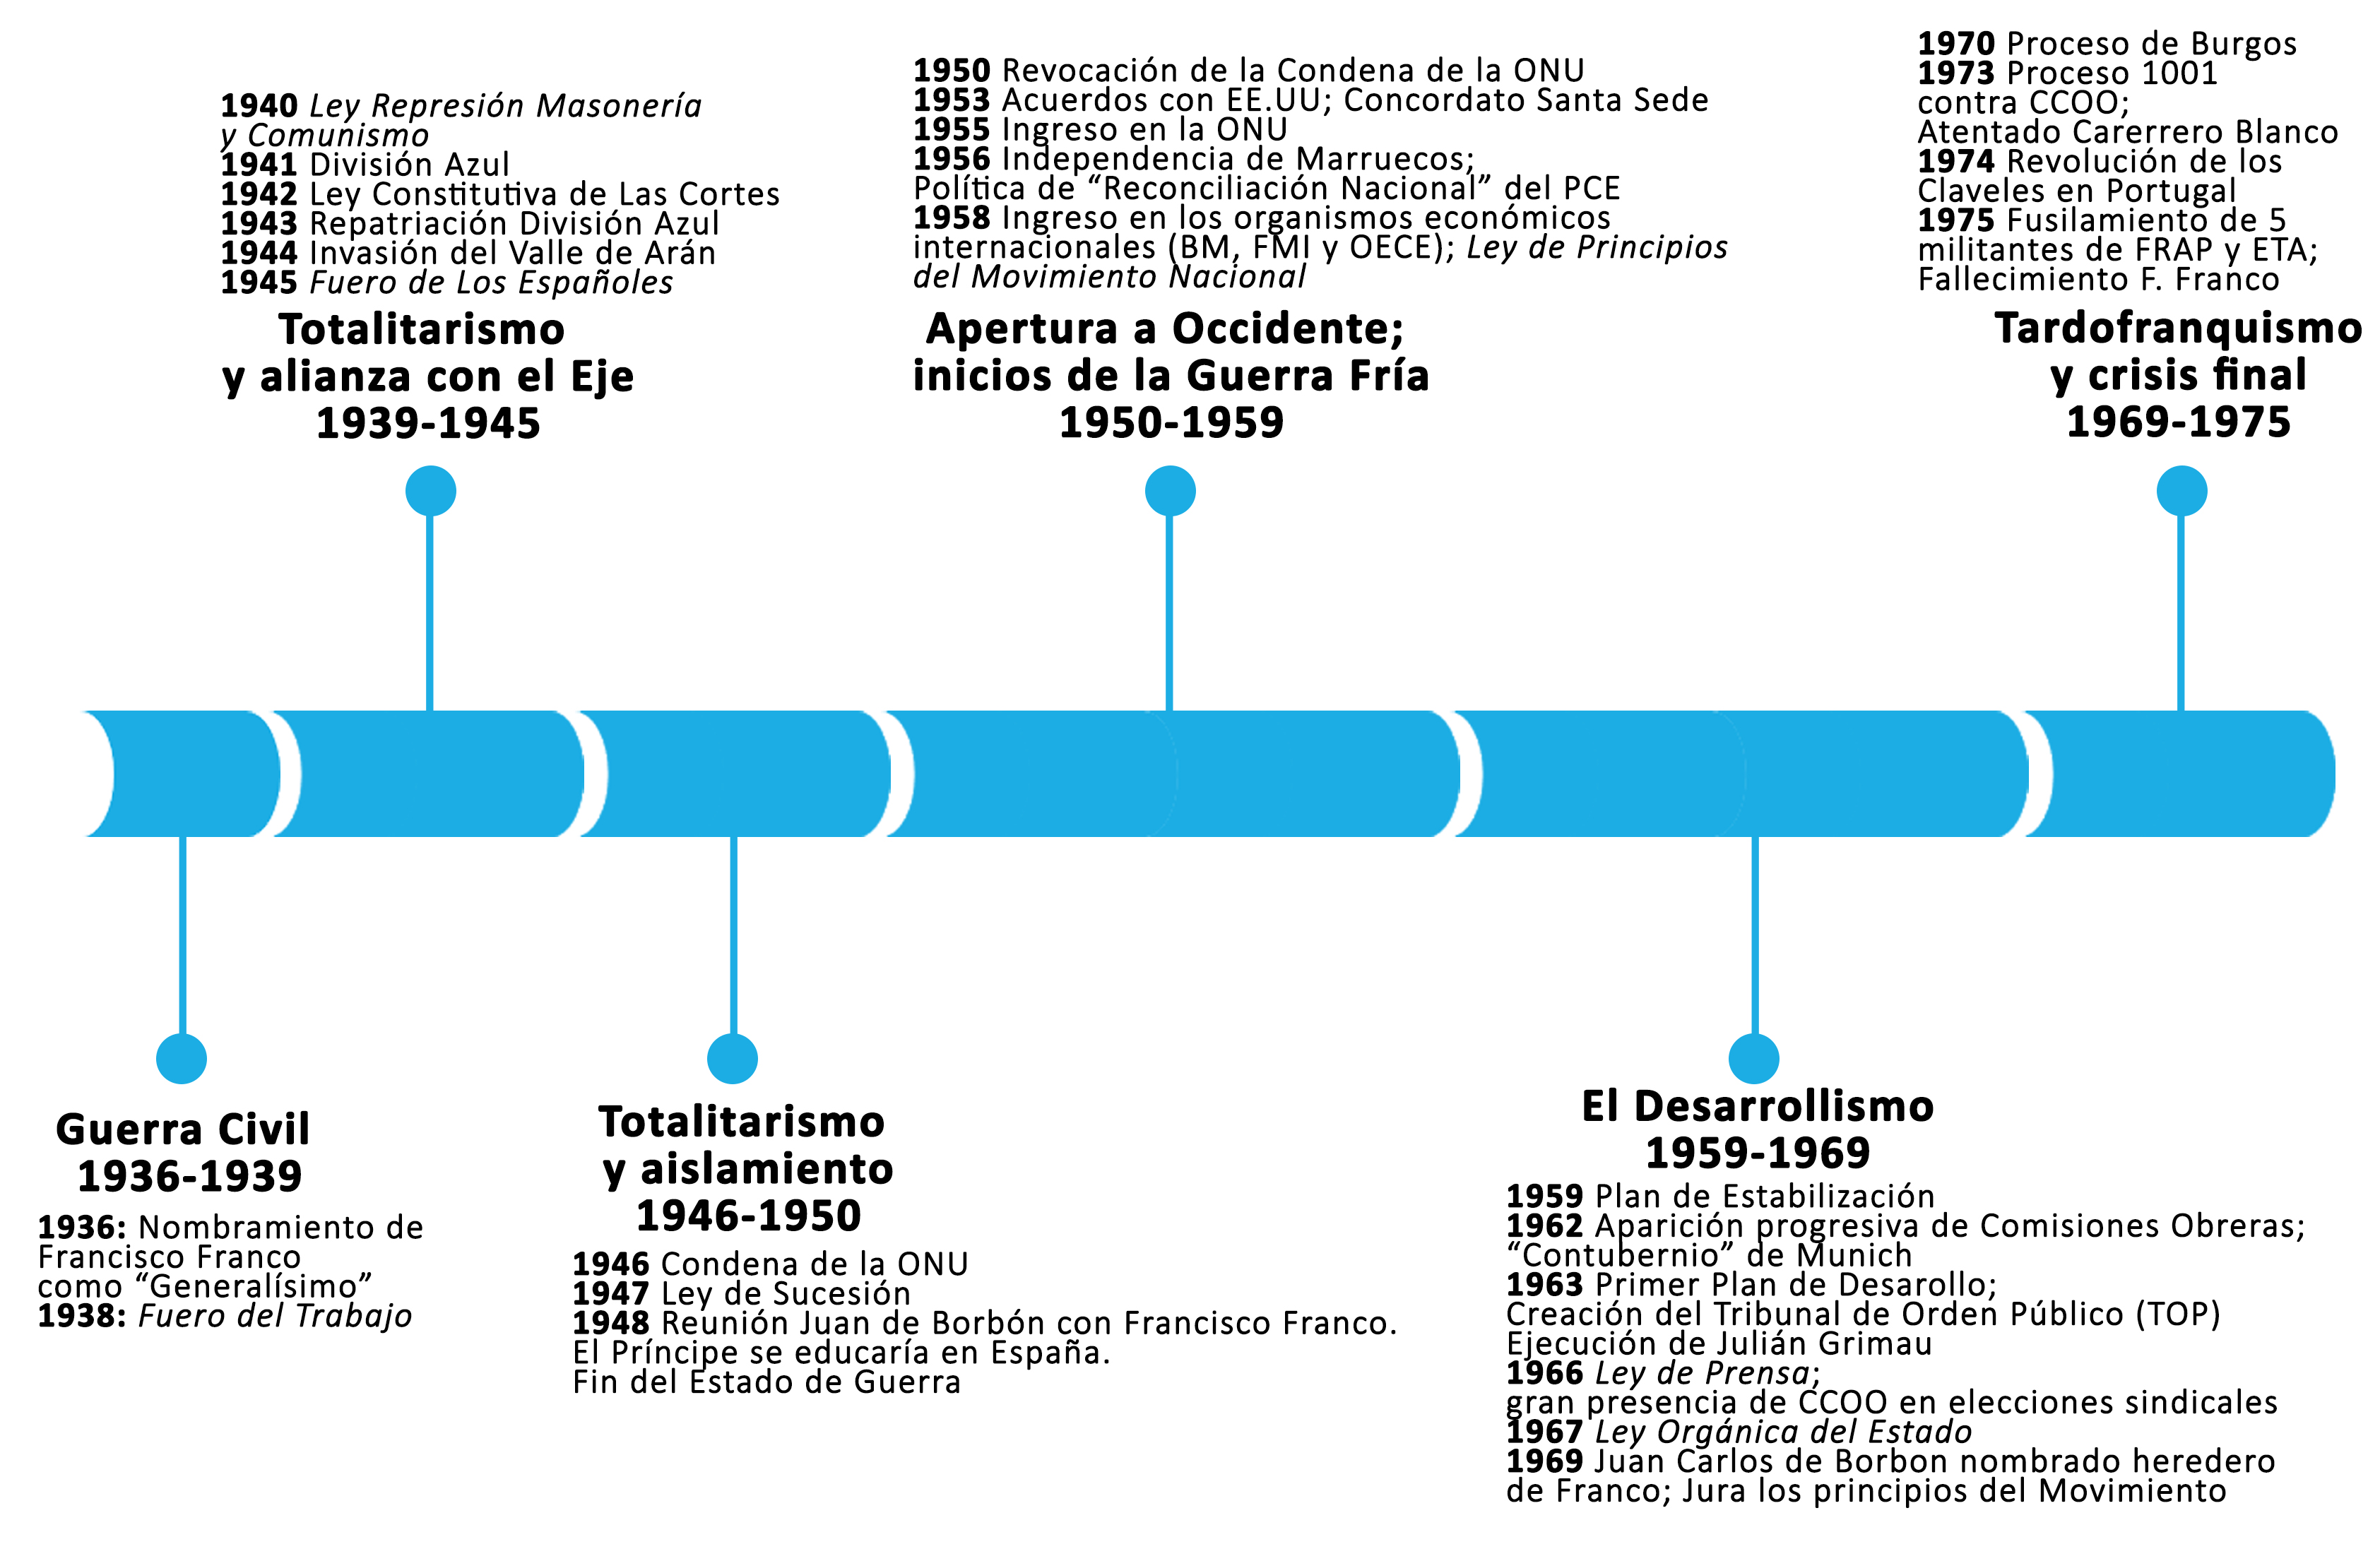
Una cronología general
Imagen: elaboración propia

Slide 4
I. Fundamentos ideológicos y estructura de poder de la dictadura

Slide 5
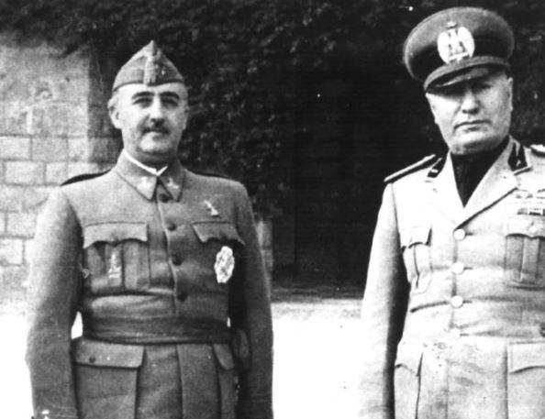
El régimen de Franco se puede considerar…
¿Fascismo?; ¿Totalitarismo?; ¿Autoritarismo?; ¿Dictadura?; ¿Estado napoleónico?...
En 1939 Franco lo definió así:
Algunas consideraciones sobre España, Franco y el Fascismo:
Julián Casanova: “Italia y España en el siglo XX: el fascismo”, YouTube, https://www.youtube.com/watch?v=1zy_zGZewCY
Julián Casanova: “Fascismos”, YouTube, https://www.youtube.com/watch?v=sz9oX9ONzro
“Fragmento del Discurso de la Victoria”: https://www.youtube.com/watch?v=ss-yZ3GZyTg
Imagen: Fran Serrato (30 de junio de 2017), “El oro de Moscú que “pagamos” a Italia”, El País https://elpais.com/politica/2017/06/26/diario_de_espana/1498481566_054663.html

Slide 6
Características básicas del régimen
Antiliberalismo
Antiparlamentarismo
Anticomunismo
Visión jerárquica y autoritaria de la política y de la sociedad
Nacionalismo exacerbado
Militarismo
Nacional-Sindicalismo
Culto a la personalidad
Nacional-catolicismo

Slide 7
Organización jerárquica del poder
Jefatura del Estado
Poder Ejecutivo
Poder Legislativo y órganos deliberativos
Poder Judicial
Ministerios
Gobernadores Civiles
Consejo Nacional del Movimiento
Cortes Españolas
Consejo del Reino
Familia y corporaciones
Diputaciones y municipios
Sindicato Vertical
Tribunal Supremo
Audiencias Provinciales y territoriales
Jefatura del Gobierno
Controla todos los poderes

Slide 8
Marco legislativo del franquismo
A falta de una constitución, las Leyes Fundamentales rigen la vida política del Estado
Fuero del Trabajo (1938): elaborada a semejanza de la Carta di Lavoro de la Italia fascista. Regula y organiza el trabajo y la vida económica
Ley Constitutiva de Cortes (1942): elaborada con la perspectiva del triunfo aliado en la Segunda Guerra Mundial. Reinstauró las Cortes, aunque solo con funciones de asesoramiento; el poder legislativo estaba en manos de Franco.
Fuero de los Españoles (1945): fijaba los derechos y los deberes de los españoles.
Ley de Referéndum Nacional (1945): establece la utilización del referéndum para los asuntos importantes.
Ley de Sucesión a la Jefatura del Estado (1947): España se configura como un reino. Franco es jefe de Estado de por vida. Se crea el Consejo del Reino y el Consejo de Regencia.
Ley de Principios Fundamentales del Movimiento (1958): establece los principios que regían el ordenamiento jurídico.
Ley Orgánica del Estado (1967): confirmaba los fines del Estado así como los poderes del Jefe del Estado
Leyes Fundamentales del Reino: https://es.wikipedia.org/wiki/Leyes_Fundamentales_del_Reino
Una visión en: Historia en comentarios: “El Franquismo | Democracia orgánica y Leyes Fundamentales”, https://www.youtube.com/watch?v=LwqW4eafUik

Slide 9
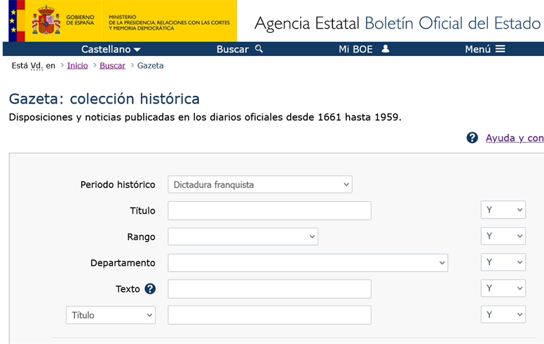
Legislación represiva del Franquismo
1939
Ley de Responsabilidades Políticas
1940
Ley de Represión de la Masonería y el Comunismo
1941
Ley para la Seguridad del Estado
1947
Ley de Represión del Bandidaje y el Terrorismo
1959
Ley de Orden Público
Consulta su articulado en: https://www.boe.es/buscar/gazeta.php

Slide 10
Grupos sociales que apoyaron al Franquismo
Iglesia Católica
Vuelve a ocupar la posición dominante que tenía antes del periodo de la II República.
Monopolio de la enseñanza; control social; presencia del Catolicismo en todos los ámbitos de la vida.
Julián Casanova: “La Iglesia de Franco”, InfoLibre, 21 de noviembre de 2018, https://www.infolibre.es/opinion/luces-rojas/iglesia-franco_1_1164556.html
Juan Miguel Baquero, “ ‘Cuando los obispos se exhibían brazo en alto’ o cómo la iglesia apoyó al franquismo”, eldiario.es, 9 de octubre de 2014, https://www.eldiario.es/andalucia/obispos-exhibian-iglesia-apoyo-franquismo_1_4612199.html
Burguesía industrial, élites financieras y terratenientes
Beneficiadas por la legislación que reprime y prohíbe cualquier reivindicación obrera.
Se beneficiaron de el trabajo esclavo de multitud de presos políticos.
Juan Miguel Baquero: “¿Qué empresas usaron a esclavos del franquismo?”, eldiario.es, 26 de abril de 2014: https://www.eldiario.es/andalucia/empresas-usaron-esclavos-franquismo_1_4919278.html
Layla Martínez: “Los esclavos del franquismo”, El Salto Diario, 23 de junio de 2018, https://www.elsaltodiario.com/crimenes-franquismo/los-esclavos-de-franco
Altos funcionarios
Élite de funcionarios que se aprovecharon del control absoluto sobre la administración. Su presencia se prolongó tras la dictadura.
Diego Barcala: “Los altos cargos del franquismo que acabaron mandando también en democracia”, eldiario.es, https://desmemoria.eldiario.es/cargos-en-democracia/
Ejército
Gran presencia en la política nacional, dirigiendo ministerios militares y el de Gobernación, participando en los gobiernos civiles y en empresas públicas.
Falangismo
Presencia dominante de Falange Española de la vida política. Control de los Ministerios de Trabajo, Agricultura, Sindicatos Verticales, SEU, Frente de Juventudes y la Sección Femenina.

Slide 11
II. Francisco Franco: una mirada digital a su trayectoria biográfica

Slide 12
Francisco Franco: una mirada digital a su trayectoria biográfica
Son innumerables las biografías escritas sobre Franco. Junto a textos halagadores de su vida y aportación, se han publicado otros de gran rigor histórico. En la Red han proliferado los espacios que se ocupan de este personaje fundamental en la historia de España. Es necesario distinguir entre aquellos realizados con fuentes primarias contrastadas y otros que difunden hagiografías o que se han creado basándose en el discurso difundido durante la dictadura. Los medios de comunicación han elaborado también reportajes sobre su trayectoria profesional y personal coincidiendo con aniversarios de su nacimiento o defunción.
Aquí van algunos ejemplos:
Una aproximación a su biografía:
https://es.wikipedia.org/wiki/Francisco_Franco
https://www.biografiasyvidas.com/biografia/f/franco.htm
https://actualidad.tuamc.tv/canal-historia/perfiles/francisco-franco/
http://pares.mcu.es/ParesBusquedas20/catalogo/autoridad/34054
DMAX España (19 de noviembre de 2019), “Estos son los hitos que marcaron la vida de Francisco Franco | Franco. La vida del dictador en color”, YouTube, https://www.youtube.com/watch?v=LstUwr_KLwQ
Ángel Viñas, La historia no se escribe con mitos, https://www.angelvinas.es/?s=Franco
Versión hagiográfica, obra de la Fundación que lleva su nombre:
https://fnff.es/paginas/321187224/biografia-de-francisco-franco-bahamonde.html

Slide 13
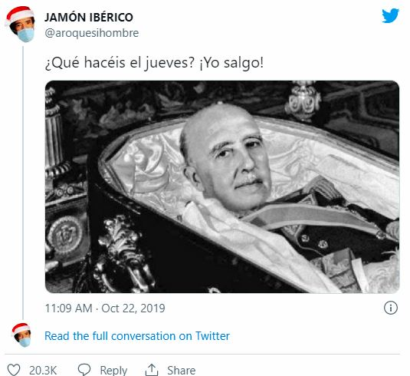
Franco y los memes. El dictador como figura cómica
La representación de la figura de Franco tiene una versión distinta en las redes sociales y la interpretación que le ha dado el humor. Una muestra es la proliferación de memes tras su exhumación del Valle de los Caídos.
“Los memes han ridiculizado al personaje, han ofrecido un enfoque menos tenso a la opinión pública y han contribuido a despojar de su aura a esta figura que fue reverenciada y temida al mismo tiempo.”
Matilde Eiroa: “El dictador a examen: Franco y sus representaciones”, The Conversation, 31 de marzo de 2022, https://theconversation.com/el-dictador-a-examen-franco-y-sus-representaciones-179611
Recopilaciones de memes con motivo de la exhumación:
Tremending: “Los memes más tronchantes del prior del Valle de los Caídos que se opone a la exhumación de Franco”, Público, 10 de octubre 2019, https://www.publico.es/tremending/2019/10/10/los-memes-mas-tronchantes-del-prior-del-valle-de-los-caidos-que-se-opone-a-la-exhumacion-de-franco/
Tremending: “¿Es un pájaro? ¿Un avión? Son los memes imaginando cómo sería sacar los restos de Franco del Valle de los Caídos por aire”, Público, 7 de octubre de 2019, https://www.publico.es/tremending/2019/10/07/la-exhumacion-del-dictador-es-un-pajaro-un-avion-son-los-memes-imaginando-como-seria-sacar-los-restos-de-franco-del-valle-de-los-caidos-por-aire/
20Minutos: “Unboxing de Franco y memes tras la exhumación de sus restos del Valle de los Caídos”, 20 Minutos, 24 de octubre de 2019, https://www.20minutos.es/gonzoo/noticia/4027957/0/memes-exhumacion-franco-valle-de-los-caidos-mingorrubio/
JAMÓN IBÉRICO
@aroquesihombre: https://twitter.com/aroquesihombre/status/1186570180132048896

Slide 14
III. Evolución política: una visión esquemática de cuatro décadas

Slide 15
Evolución política del régimen
Dos grandes periodos generales para el estudio del régimen:
Primer franquismo (1939-1959)
Década de los 40. Autarquía y “Etapa Azul”.
Marcada por las secuelas de la posguerra y por la II Guerra Mundial. Época caracterizada por la represión, autarquía, hambre, aislamiento internacional…
Década de los 50. Apertura y tránsito al 2º franquismo.
Fin del aislamiento e inicio de la apertura al exterior, como consecuencia del nuevo clima internacional de la Guerra Fría.
Segundo franquismo (1959-1975)
Década de los 60. Desarrollismo económico.
Se inicia con el Plan de Establizaicon y los gobiernos tecnócratas. Influencia del Opus Dei.
Liberalización económica; planes de Desarrollo. Creación de industria y aumento de las protestas obreras.
Década de los 70. Declive del régimen
Aumento de las protestas y la lucha antifranquista. Fallecimiento del dictador.

Slide 16
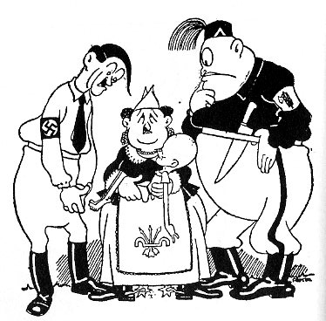
El primer franquismo (1939-1959)
La etapa Azul o el predominio falangista (1939-1945).
Participan en este gobierno especialmente los militares y Falange, que sintetiza los principios fascistas en plena II Guerra Mundial.
El hombre fuerte de esta etapa es Ramón Serrano Suñer, pro-Eje y cuñado de Franco.
Se aprueban algunas leyes fundamentales y la legislación represora contra los republicanos y la oposición.
Etapa de autarquía económica, racionamiento, mercado negro y estraperlo.
El nacional-catolicismo en el poder (1945-1957).
Ante la derrota del Eje en la II GM, Franco eliminará los rasgos estéticos fascistas y se apoyará en los católicos de la ACNP.
España es sometida a un aislamiento exterior: condena de la ONU y retirada de embajadores (12-12-1946).
El aislamiento se rompe con la propaganda del anticomunismo y la recién instalada Guerra Fría.
Aprobación de leyes para hacer pasar su régimen como democracia: Fuero de los Españoles y Ley de Referéndum Nacional.
Ley de Sucesión en la Jefatura del Estado, España se declara como reino y Franco nombrará en el futuro a su sucesor.
Finaliza con la caída de los católicos tras los sucesos de febrero de 1956.
Algunos enlaces:
Maraldi (s/f): El régimen franquista (I) (1939-1959): https://www.youtube.com/watch?v=NXQMYZaB9Qg&t=28s
Filosofía en español: “Manifiesto a los universitarios madrileños, Madrid, 1 de febrero de 1956”: https://www.filosofia.org/his/h1956b01.htm
ArteHistoria: “Los conflictos políticos de 1956-1957”, https://www.artehistoria.com/es/contexto/los-conflictos-pol%C3%ADticos-de-1956-1957 ArteHistoria.
Imagen: Hitler, Franco y Mussolini. Fuente: Wikimedia Commons, dominio público

Slide 17
La política exterior como factor decisivo en la política nacional
La política exterior española entre 1939 y 1953
Condicionada por la evolución internacional.
Durante la II Guerra Mundial
1939-1940
Tras la II Guerra Mundial
1946-1950
De la alianza con el Eje al encaje en la Guerra Fría frente al comunismo internacional
Neutralidad y buenas relaciones con el Eje
No Beligerancia; División Azul.
Vuelta a la neutralidad tras el devenir de la Guerra.
1940-1943
1943-1943
Condena de la ONU y cerco internacional al franquismo.
Progresiva ruptura del aislamiento.
1950-1953
Concordato Vaticano y Acuerdos hispano-americanos.
RTVE. Play: “España se une al Eje en la II Guerra Mundial, https://www.rtve.es/play/videos/programa/espana-segunda-guerra-mundial-ministerio-del-tiempo-franco-hitler/3001859/
Fernández, María y Delgado, Daniel (5 de mayo de 2020), “Partida y regreso de la División Azul a España”, MuyHistoria, https://www.muyhistoria.es/contemporanea/articulo/regreso-a-espana-de-la-division-azul-231489404513
DerechosHumanos.net, “Resolución 39(I) de la Asamblea General de la ONU sobre la cuestión española” http://www.derechoshumanos.net/memoriahistorica/1946-Resolucion-ONU.htm
Sede Vaticana: “Concordato entre la Santa Sede y España de 1953”, https://www.vatican.va/roman_curia/secretariat_state/archivio/documents/rc_seg-st_19530827_concordato-spagna_sp.html
Canal UNED (9 de noviembre de 2012), “Los pactos de España con los Estados Unidos en el contexto de los años 50. 1ª parte”, https://canal.uned.es/video/5a6f32beb1111fb50f8b4f55
Canal UNED (30 de noviembre de 2012), “Los pactos de España con los Estados Unidos en el contexto de los años 50. 2ª parte”, https://canal.uned.es/video/5a6f32b9b1111fb50f8b4f23

Slide 18
Tecnocracia y desarrollismo
Incorporación de tecnócratas al Gobierno (1957)
Vinculados al Opus Dei
Medidas políticas y económicas
Plan de Estabilización: limitación salarial; entrada de capital extranjero.
Incorporación a los organismos económicos internacionales
Incorporación a FMI; BM y OECE.
Objetivo: Modernizar la economía española
Medidas políticas: Ley Orgánica del Estado; Ley de Prensa; etc.
Fracaso al solicitar adherirse a la CEE
RTVE.Play: “Don Juan Carlos de Borbón nombrado "sucesor al título de Rey (22 de julio 1969)”, https://www.rtve.es/play/videos/archivo-casa-real/don-juan-carlos-borbon-nombrado-sucesor-titulo-rey-22-julio-1969/1492323/
Acta de Adhesión de España a las Comunidades Europeas: https://es.wikipedia.org/wiki/Acta_de_Adhesi%C3%B3n_de_Espa%C3%B1a_a_las_Comunidades_Europeas#Llamadas_a_la_puerta Maraldi (s/f): El régimen franquista (1959-75): https://www.youtube.com/watch?v=8Nc--iJSNU4&t=20s ¿Quiénes eran los tecnócratas y en qué consistió la tecnocracia en el franquismo? https://es.wikipedia.org/wiki/Segundo_franquismo#El_r%C3%A9gimen_franquista_en_la_d%C3%A9cada_del_desarrollo
Monografías: “La época de la -tecnocracia- en España, 1957-1967”, https://www.monografias.com/trabajos90/epoca-tecnocracia-espana-1957-1967/epoca-tecnocracia-espana-1957-1967

Slide 19
IV. Violencia y represión contra los vencidos de la guerra civil. Los datos actualizados en el entorno digital

Slide 20
Líneas introductorias
El franquismo tuvo en sus orígenes la violencia y la represión, siendo está sistémica (Aróstegui, 2012).
Adquirió formas diferentes de violencia directa contra hombres y mujeres:
fusilamientos, ejecuciones y enterramiento en fosas comunes, cárceles, campos de concentración, trabajos forzados, batallones disciplinarios, destacamentos penales…
Otras formas fueron más sutiles:
el hambre, el racionamiento, el terror impuesto por las fuerzas de seguridad del estado, las delaciones, la vigilancia, el robo de niños y niñas de los republicanos, el control, las políticas restrictivas de los derechos humanos…
Fue una dictadura excluyente:
obligó al exilio a la oposición, prohibió los partidos políticos y sindicatos, prohibió los medios de comunicación no afines a su ideología, impuso el silencio o la denigración a los vencidos, depuró a los funcionarios no afines, forzó al “exilio interior” a los republicanos que se quedaron en el país; incluso algunos decidieron por esconderse dando lugar a “los topos”….
Una consecuencia del exilio fue que aquellos que se asentaron en Europa se vieron envueltos en la Segunda Guerra Mundial.
Participaron al lado de las potencias democráticas en su lucha contra la Alemania nazi, lucharon en la resistencia francesa y en otros frentes europeos. Esta actitud provocó que fueran trasladados a los campos de concentración nazis, pasando a formar parte de los miles de muertos en Mauthaussen, Gusen, Dachau o Auschwitz.
Fue una dictadura que se enriqueció a costa de los vencidos: se incautó de los bienes de partidos políticos y sindicatos, de los exiliados, de las empresas defensoras de la República….
En los años sesenta y setenta continuó la represión contra la oposición antifranquista:
creación del TOP, fusilamiento de Julián Grimau, persecución y torturas a los opositores del movimiento obrero y estudiantil…
La ausencia de derechos humanos y la violencia duraron hasta el final de sus días.

Slide 21
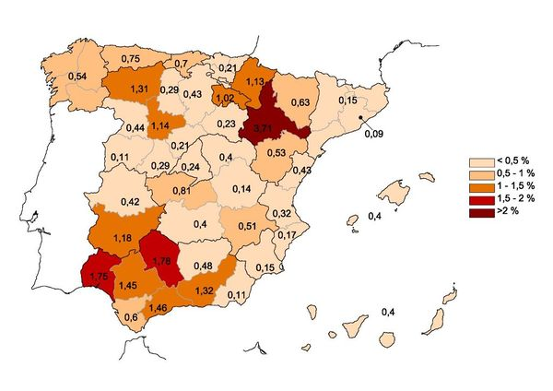
Internet una herramienta para difundir y cuantificar la represión franquista
Existen un gran número de iniciativas que han usado la Red para poner a disposición de la ciudadanía datos que cuantifican la represión franquista. Algunos ejemplos:
Todos los Nombres: https://todoslosnombres.org/
Nomes e voces [Galicia]: http://www.nomesevoces.net/gl/
La Memoria recuperada. Víctimas de la guerra civil y la dictadura franquista en la Comunidad Valenciana: https://memoriarecuperada.ua.es/
Lista represaliados en La Rioja: https://www.larioja.org/memoria-historica/es/proyectos-singulares/listado-represaliados-rioja
Víctimas de la Dictadura en Castilla-La Mancha: https://victimasdeladictadura.es/
Colectivo Memoria y Libertad: Listados de víctimas del franquismo en Madrid, disponible en: http://www.memoria-ylibertad.org/listados
ARMH. Buscador de víctimas: https://memoriahistorica.org.es/listados-de-victimas/
Portal PARES: Víctimas de la Guerra Civil y represaliados por el Franquismo, http://pares.mcu.es/victimasGCFPortal/staticContent.form?viewName=presentacion
Institute of Human Rights: https://ihr.world/es/
Fuente: Estadísticas de víctimas del franquismo por provincia y población: https://15mpedia.org/wiki/Estad%C3%ADsticas_de_v%C3%ADctimas_del_franquismo_por_provincia_y_poblaci%C3%B3n

Slide 22
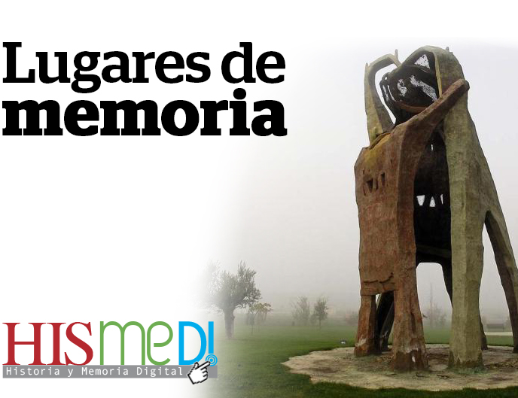
Fusilamientos, fosas y campos de concentración: Lugares de Memoria
Según los datos del gobierno, hay más de 140.000 víctimas inhumadas en 2.591 fosas que se encuentran repartidas a lo largo del territorio nacional.
Un mapa aún incompleto: Véase: https://www.eldiario.es/sociedad/268-fosas-comunes-guerra-franquismo-madrid-no-estaban-mapa-oficial_1_8779519.html
Igualmente, recogiendo la metáfora de Marcos Ana, España se convirtió en una inmensa prisión. Solamente en Campos de Concentración pasaron más de 700.000 personas durante la inmediata posguerra.
Enlaces de interés:
Gobierno de España, Ministerio de la Presidencia, de Relaciones con las Cortes y de la Memoria Democrática: “Mapa de Fosas”, https://www.mpr.gob.es/memoriademocratica/mapa-de-fosas/Paginas/index.aspx
Los campos de concentración de Franco: Mapas, datos, testimonios, fotografías…, http://www.loscamposdeconcentraciondefranco.es/
Eclipse Ciudadano (18 de noviembre de 2019) “Los campos de concentración de Franco”, https://www.youtube.com/watch?v=zx4UIJAYP_U
Exposición virtual Lugares de Memoria: https://humanidadesdigitales.uc3m.es/s/hismedi-g/page/las-fosas-cartografia-y-enclaves-de-la-muerte

Slide 23
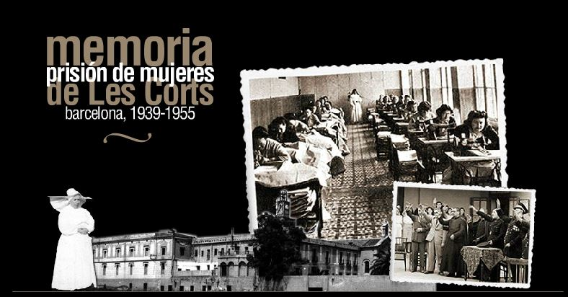
Las cárceles, los trabajos forzados y los destacamentos penales
Características: masificación de prisiones; insalubridad; pésima alimentación y enfermedades.
Trabajo esclavo para el franquismo (Destacamentos penales)
Mujeres → castigos específicos por representar modelos alternativos de mujer: rapado de pelo, ingesta de aceite de ricino, violación, escarnio público, chantaje emocional con los hijos
Prisiones de mujeres: porcentajes de mortalidad mayores a las cárceles de varones.
Auspiciados en la eugenesia de Vallejo Nájera.
Algunos enlaces:
CGT Cataluña (13 de noviembre de 2011), “Los presos del canal”, https://www.youtube.com/watch?v=hm5Lt_mSGVU
Marcel Camacho (6 de marzo de 2016), “Esclavos del franquismo Marcelino Camacho”, https://www.youtube.com/watch?v=9B2D-bedFNQ
Canal UNED (7 de mayo de 2005), “Testimonios de mujeres en las cárceles franquistas”, https://canal.uned.es/video/5a6f382bb1111fbd3a8b45d2
HISMEDI: “Cárceles de mujeres”, en Exposición virtual Las mujeres como agentes y protagonistas de la Historia y la Memoria Digital, https://humanidadesdigitales.uc3m.es/s/hismedi-g/page/carceles-de-mujeres
Cárcel para mujeres de Les Corts: https://presodelescorts.org/es
Memorizate: “Destacamentos Penales” https://twitter.com/Memorizate_/status/1509093105047416832

Slide 24
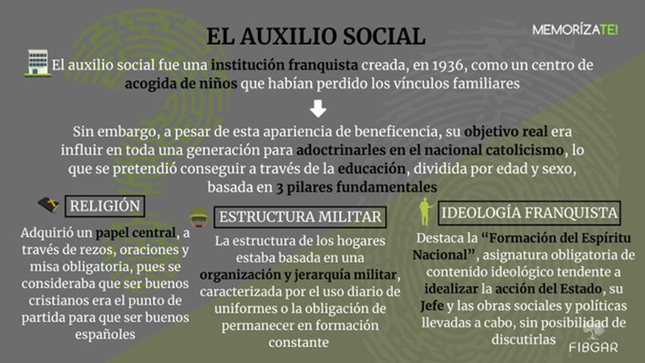
Otra forma de violencia: los niños robados
Desde 1938 hasta 1990 más de 300.000 niños separados de sus familias.
En la posguerra: niños de madres republicanas que estaban en las cárceles franquistas, o de familias republicanas que habían fallecido en la guerra. Los niños eran educados por familias del régimen en unos valores totalmente opuestos al de sus progenitores.
Algunos enlaces:
Niños robados: hilo de Tweets explicando el fenómeno en @MESA_MH_LATINA (24 de abril de 2022), “Vidas robadas”, https://twitter.com/MESA_MH_LATINA/status/1518145322316451840
Canal UNED (17 de diciembre de 2014): “Niños robados”, Congreso Franquismo y represión: una perspectiva de género, https://canal.uned.es/video/5a6f79dab1111fce148b458b
Fuente: @Memorizate_ https://twitter.com/Memorizate_

Slide 25
Oposición al franquismo en la posguerra
“No fue posible el perdón”. La guerra continuó en otros frentes.
Años 40
Guerrilla Antifranquista → Con un carácter defensivo y para acoger a los huidos. Articuladas por el PCE tras la invasión del Valle de Arán (1944).
Cárceles → Desempeñando un papel fundamental las mujeres en la creación de redes de apoyo; “Mujeres de Preso” (Abad Buil, 2012).
Exilio → Alrededor de 500.000 personas marcharon a América, Francia y Norte de África.

Slide 26
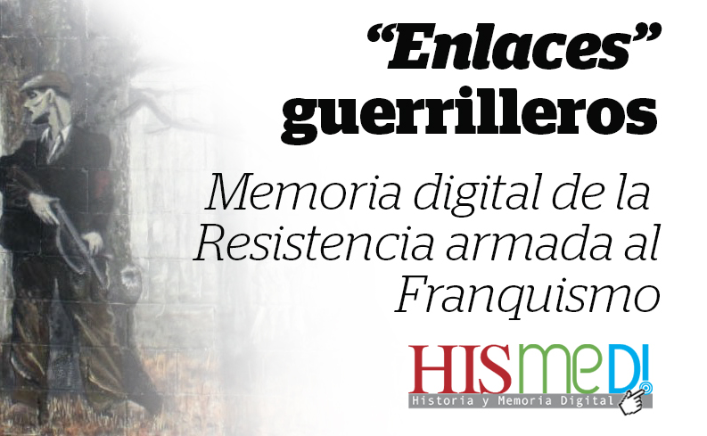
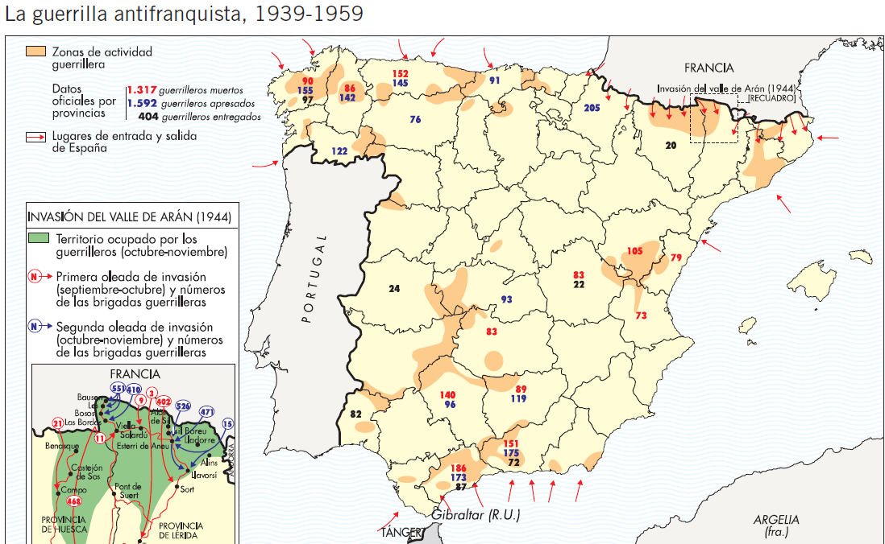
La Guerrilla Antifranquista
Según avanzaba el Ejército sublevado, una parte significativa de la población civil se refugió en las montañas para huir de la represión franquista. Estos primeros grupos de huidos tuvieronn una acción fundamentalmente defensiva; en algunos lugares como en León y Galicia se organizaron políticamente, creando la Federación de Guerrillas León-Galicia en “la Ciudad de la Selva”:
Recientemente se está estudiando arqueológicamente este asentamiento. Véase:
“Es imposible entender la Ciudad de la Selva sin contextualizarla con lo que pasaba en la Segunda Guerra Mundial”, eldiario.es, 3 de septiembre de 2019, https://www.eldiario.es/galicia/ciudad-selva-segunda-guerra-mundial_1_1478842.html
Sputnik Labrego: “Ciudad de la Selva” https://sputniklabrego.com/tag/ciudad-de-la-selva/
Tras la liberación de París, la Agrupación de Guerrilleros Españoles (AGE), dirigida por el PCE, intentó penetrar en España para iniciar el inicio de la lucha guerrillera. La operación “Reconquista de España” fracasó y el clima internacional de Guerra Fría acabó con la esperanza de una lucha guerrillera en España.
El sostenimiento de la lucha guerrillera no hubiera sido posible sin el trabajo de los puntos de apoyo y de la población civil, donde destacan las mujeres.
Algunos enlaces:
HISMEDI: “’Enlaces’ Guerrilleros. Memoria digital de la resistencia antifranquista, https://humanidadesdigitales.uc3m.es/s/hismedi-g/page/-enlaces-guerrilleros-memoria-digital-de-la-resistencia-armada-al-franquismo
RebeldeMule: Recopilación de películas y documentales sobre la guerrilla antifranquista, https://www.rebeldemule.org/foro/monografias/tema8873.html
Fuente: González Calleja, Eduardo y otros, (coord.), La España del siglo XX. Síntesis y materiales para su estudio, Alianza Editorial, Madrid, citando a Pro, J. y Rivero, M., Breve Atlas de Historia de España. Madrid: Alianza Editorial, 1999

Slide 27
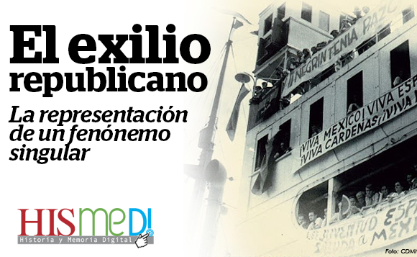
El Exilio republicano
Primeros movimientos de republicanos se produjeron en los meses iniciales de la guerra, con la ocupación de las ciudades por las tropas rebeldes.
A comienzos de 1939 salieron los últimos republicanos con destino a Francia, México, la URSS y otras naciones que les dieron acogida con ciertos requisitos y con un trato desigual.
Se calcula que del aproximadamente medio millón de exiliados, volvieron la mitad en la primavera y verano de 1939 confiados en que nada les pasaría.
Algunos enlaces:
Memorizate: Exilio Cultural: https://twitter.com/Memorizate_/status/1503662804003438594
e-xiliad@s: https://exiliadosrepublicanos.info/
Exposición virtual sobre el exilio: https://humanidadesdigitales.uc3m.es/s/hismedi-g/page/el-exilio-republicano-la-representacion-de-un-fenomeno-singular

Slide 28
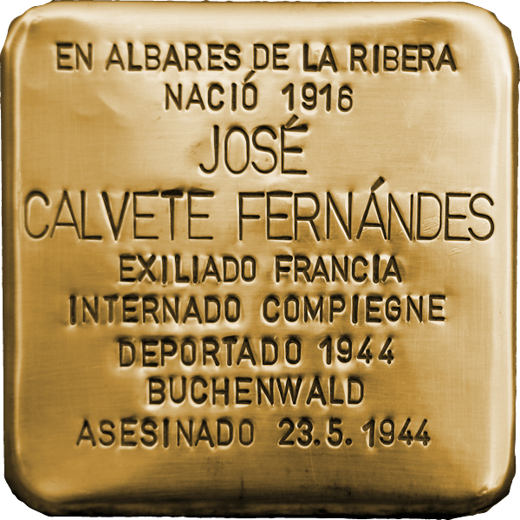
Republicanos y republicanas en campos nazis
Muchos republicanos exiliados fueron recluidos en campos de concentración en Francia. Algunos acabaron engrosando los campos de exterminio de la Alemania Nazi.
Las Amicales se encargan de preservar su memoria.
Amical de Mathausen: http://amical-mauthausen.org/
Amical Ravensbrück: https://www.amicalravensbruck.org/
Acciones conmemorativas: Proyecto Stolpersteine
Instalación de placas conemorativas a las víctimas de los campos de exterminio en el suelo de su último domicilio. Su autor es el artista Gunter Demnig. Actualmente se han repartido más de 100.000 piedras por distintos países de Europa.
Hilo de Twitter resumiendo el Proyecto Stolpersteine: https://twitter.com/Yosoycorra/status/1535140524511875072
Página web del Proyecto https://www.stolpersteine.eu/.
Cuentas de Twitter: https://twitter.com/_Stolpersteine_ ; https://twitter.com/stolpersteinees; https://twitter.com/IStolpersteine
Otros enlaces:
Deportados: http://deportados.es/
HISMEDI: “Los campos nazis: destino de miles de republicanos”, en Exposición virtual sobre el exilio: https://humanidadesdigitales.uc3m.es/s/hismedi-g/page/los-campos-nazis-destino-de-miles-de-republicanos
Mº de Cultura y Deporte. Portal PARES: “Españoles deportados a campos de concentración nazis”: http://pares.mcu.es/Deportados/servlets/ServletController
Imagen: @Istolpersteine 22 de mayo de 2022 https://twitter.com/IStolpersteine/status/1528643041279594496

Slide 29
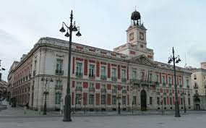
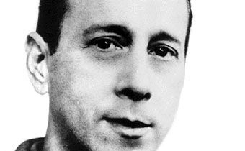
El Franquismo continua practicando la violencia durante toda su existencia
Presencia paulatina de la oposición antifranquista: movimiento obrero, estudiantil y vecinal. Destaca el empuje del PCE al calor de su nueva política de “Reconciliación Nacional” y la incorporación de nuevos actores políticos a la lucha antifranquista.
Francisco Erice: “'Franco, no; Asturias, sí'. Sobre las huelgas mineras de Asturias. Hacia la Huelga Política (septiembre de 1962)”, Mundo Obrero. Documentos de un Centenario
https://www.mundoobrero.es/pl.php?id=11833
Jordi Sancho Galán: “Fundación del Sindicat Democràtic d’Estudiants de la Universitat de Barcelona (SDEUB), marzo de 1966. Declaración de Principios y Manifiesto”, Mundo Obrero. Documentos de un Centenario
https://www.mundoobrero.es/pl.php?id=12080
El caso más paradigmático: la ejecución de Julián Grimau. Algunos enlaces:
Juan José del Águila (9 de septiembre de 2013): “Resumen del artículo Julián Grimau, crimen de Estado”, Blog Justicia y Dictadura: https://justiciaydictadura.com/resumen-del-articulo-julian-grimau-crimen-de-estado/
Juan José del Águila (s/f): “Brigada Político Social”, Blog Justicia y Dictadura: https://justiciaydictadura.com/el-blog/brigada-politico-social/
Juan José del Águila (s/f): “Tribunal de Orden Público”, Blog Justicia y Dictadura: https://justiciaydictadura.com/el-blog/top/
Partido Comunista de España (26 de abril de 2013): “Declaraciones de María Luisa Suarez sobre el juicio a Julián Grimau”, https://www.youtube.com/watch?v=l3hWk3WFEKg
Grupo de Investigación de Historia Social (s/f): “El caso de Julián Grimau”, https://www.youtube.com/watch?v=hswYi-HX9-0
Imágenes: Arriba: Sede de la Dirección General de Seguridad, actual sede de la Comunidad de Madrid. Foto particular
Abajo: Julián Grimau. Fuente: https://www.biografiasyvidas.com/biografia/g/grimau.htm

Slide 30
El Proceso de Burgos (1970)
Un proceso ejemplarizante del régimen contra ETA y toda la oposición antifranquista. Acabó con seis condenas de muerte (imagen de arriba).
Se responde con convocatorias de huelgas en todos los sectores del País Vasco. Así como la protesta de la oposición antifranquista, de las universidades, de la Iglesia Católica y de la opinión internacional.
Algunos enlaces:
Ministerio de Cultura y Deportes. Centro Documental de la Memoria Histórica: “El proceso de Burgos, medio siglo después. Su rastro en el Centro Documental de la Memoria Histórica: https://www.culturaydeporte.gob.es/cultura/areas/archivos/mc/archivos/cdmh/exposiciones-y-actividades/fragmentos-de-memoria/proceso-burgos.html
RTVE.es (3 de diciembre de 2020): “Proceso de Burgos: el juicio contra ETA que puso en jaque al franquismo”, https://www.youtube.com/watch?v=e7YE2rDinFw
RTVE.Play( 1 de enero de 1979): “El proceso de Burgos (1970)”, https://www.rtve.es/play/videos/programa/proceso-burgos-1970/540902
Javier Núñez: “50 años del juicio de Burgos: un proceso a la inversa”, 3 de diciembre de 2020, https://www.deia.eus/actualidad/politica/2020/12/03/proceso-inversa/1082924.html [Foto extraída de la noticia]

Slide 31
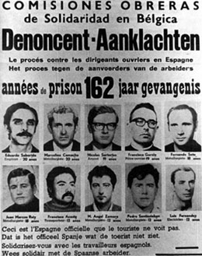
El Proceso 1001. El franquismo frente al movimiento obrero
Ante el auge del movimiento obrero durante el final del franquismo, la dictadura detiene a la Coordinadora General de Comisiones Obreras (24 de junio de 1972), iniciándose así el Proceso 1001.
Las penas se anunciaron tras el atentado de Carrero Blanco y fueron ejemplificantes: Marcelino Camacho, 20 años de cárcel; Nicolás Sartorius, 19; Miguel Ángel Zamora Antón, 12; Pedro Santiesteban, 12; Eduardo Saborido, 20; Francisco García Salve 19; Luis Fernández, 12; Francisco Acosta, 12; Juan Muñiz Zapico Juanín, 18; y Fernando Soto Martín, 17.
La exorbitada sentencia tuvo repercusión a nivel nacional e internacional.
Algunos enlaces:
Estudios y Formación Sindical – CCOO: "La Caída de la Dirección de CCOO" El Proceso 1001, YouTube, 2020, https://www.youtube.com/watch?v=8U8pi5WI9uo
Documentos RNE: El proceso 1001, 15 de febrero de 2013, https://www.rtve.es/radio/20130215/proceso-1001-documentos-rne/608597.shtml
Marcelino Camacho: “10 años del proceso 1001 a la dirección de CC.OO.”, El País, 20 de diciembre de 1983, https://elpais.com/diario/1983/12/20/economia/440722801_850215.html
Archivo de Historia del Trabajo (Fundación 1º de Mayo), https://1mayo.ccoo.es/Archivo_Historia_del_Trabajo
El Archivo de Marcelino Camacho y Josefina Samper se conserva en el Centro Documental de la Memoria Histórica desde enero de 2022. Véase: https://justiciaydictadura.com/no-116-el-legado-documental-de-marcelino-camacho-y-josefina-samper-en-el-centro-documental-de-la-memoria-historica-de-salamanca/
Imagen: Fundación Juan Muñiz Zapico [CC.OO. Asturias]: Proceso 1001, https://www.fundacionjuanmunizzapico.org/masInf/proceso1001.htm

Slide 32
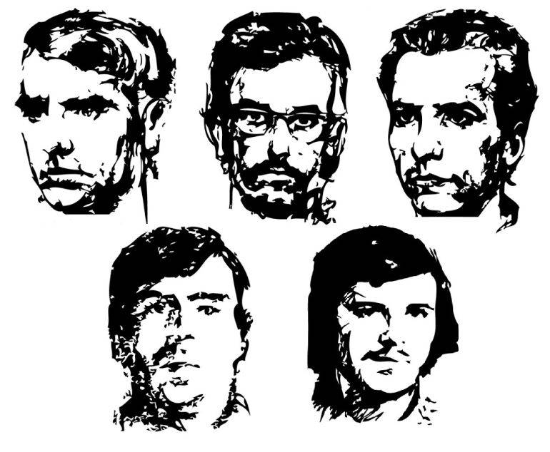
27 de septiembre de 1975: últimos fusilamientos del régimen
El régimen fue violento hasta el final de sus días. Tras la ejecución de Salvador Puig Antic en 1974, la dictadura fusiló a cinco personas: tres miembros del Frente Revolucionario Antifascista y Patriota (FRAP) -José Humberto Baena, José Luis Sánchez Bravo y Ramón García Sanz- y dos miembros de ETA político-militar -Juan Paredes Manot (Txiki) y Ángel Otaegui.
Ecos del pasado y del presente:
Carta de Humbero Baena a sus padres antes de morir: http://memoriarepressiofranquista.blogspot.com/2021/09/carta-de-xose-humberto-baena-sus-padres.html
Carta abierta de María Flor Baena Alonso, hermana de Humbero: “Cerrar la herida del asesinato de mi hermano, ejecutado por Franco”, eldiario.es, 10 de octubre de 2020, https://www.eldiario.es/opinion/tribuna-abierta/cerrar-herida-asesinato-hermano-ejecutado-franco_129_6268829.html
Dos reportajes
Jesús de Blas Ortega y Alfredo López Serrano (septiembre de 2021): “El 27 de septiembre de 1975 fueron fusilados los últimos condenados a muerte por el Franquismo”, Descubrir la Historia, https://descubrirlahistoria.es/2021/09/el-27-de-septiembre-de-1975-fueron-fusilados-los-ultimos-condenados-a-muerte-por-el-franquismo/
RTVE.Noticias (18 de septiembre de 2019): “1975. Los últimos fusilamientos de Franco”, RNE, https://www.rtve.es/radio/20190918/1975-ultimos-fusilamientos-franco/1979523.shtml
Y una canción:
Luis Eduardo Aute: “Al Alba”, YouTube, https://www.youtube.com/watch?v=JJ7Pf2-XS7s
Imagen extraída de: https://cadenaser.com/programa/2015/09/26/hora_14_fin_de_semana/1443234392_423008.html

Slide 33
V. Sociedad y economía durante el franquismo: una aproximación a las transformaciones sociales

Slide 34
Una aproximación a la sociedad por décadas
Década de los 40: hambre, desempleo, reconstrucción nacional.
Década de los 50: decenio bisagra, lento despertar social y económico, emigración campo-ciudad
Década de los 60: modernización económica y social, emigración a Europa
Quinquenio de los 70: movilización social y de nuevo crisis económica
Visiones sobre el papel social de la mujer en el Franquismo: HISMEDI (s/f): “Mujeres en la dictadura”, Exposición virtual Las mujeres como agentes y protagonistas de la Historia y la Memoria Digital, https://humanidadesdigitales.uc3m.es/s/hismedi-g/page/mujeres-en-la-dictadura

Slide 35
Cronología de las etapas de la economía de la dictadura
Autarquía (1939-1953)
Objetivo: autarquía económica
Fracaso de la Autarquía
Modificada con el Plan de Estabilización y los planes de Desarrollo
Desarrollismo (1959-1973)
Objetivos: Crecimiento económico, pleno empleo e incorporación de España en la economía internacional.
Medidas
Planificación estatal y creación de empresas públicas
Proteccionismo y control mercado exterior
Potenciación de la agricultura
Resultados: retraso agrícola e industrial; inflación; descenso de la renta nacional; escasez y hambre
Resultados: crecimiento economía, aumento inversiones económicas y de la exportación , turismo y descontrol urbanístico, desigualdades regionales, éxodo rural, etc.
Planteó: Devaluación de la peseta, austeridad en el gasto público, congelación de salarios, liberalización de mercados, restricción del crédito, y ventajas fiscales para la inversión
AprendoEnCasaRMurcia (21 de enero de 2021), “Del desarrollismo a la crisis (1959-1975)”, https://www.youtube.com/watch?v=05SW5D32JrE

Slide 36
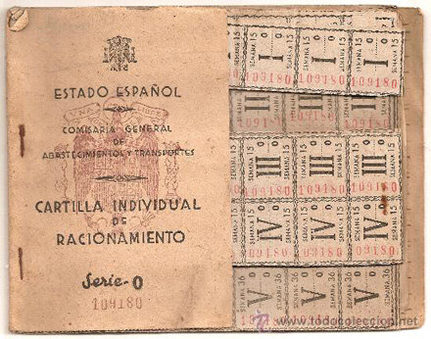
Sociedad y economía en los años cuarenta y cincuenta. Algunos enlaces
Sociales Tolosa (s/f): “Autarquía y racionamiento”, Youtube, https://www.youtube.com/watch?v=MqU_Elu7l2I&t=24s
El Rincón del Coleccionista (27 de mayo de 2020): “Cartilla De Racionamiento. Documentos Para La Historia (II)”, Youtube, https://www.youtube.com/watch?v=y2K6mZOyJPw&t=388s
López, Alfred (25 de noviembre de 2018): “El capricho más extraño de Franco: cuando castigó a España entera sin postre”, El Español, https://www.elespanol.com/ciencia/nutricion/20181125/capricho-extrano-franco-castigo-espana-sin-postre/354715116_0.html
Carles Geli (24 de junio de 2018): “Engañar al hambre en la postguerra”, El País, https://elpais.com/ccaa/2018/06/24/catalunya/1529853527_493438.html
Mapa de la memoria histórica de Granada: “El estraperlo”: https://www.mapamemoriagranada.es/lugares/primer-franquismo/116-el-estraperlo
Imagen: Revive Madrid: Hijos del hambre; cartillas de racionamiento, https://www.revivemadrid.com/senas-de-identidad/cartilla-racionamiento

Slide 37
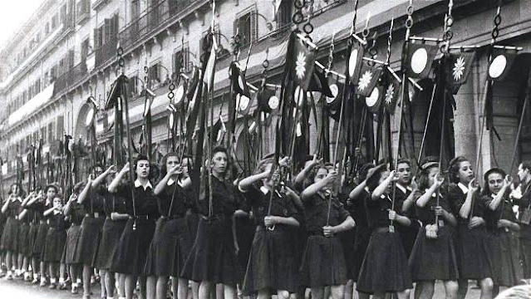
Organizaciones del régimen para la sociedad y la economía
Sección Femenina
Organización con el objetivo de imponer el modelo de feminidad del franquismo, que configura a la mujer como el “ángel del hogar”, exaltando la maternidad y el hogar como función social de la mujer en la sociedad.
Educación en tareas domésticas
Algunos enlaces:
Inma Ranedo Cuartero (s/f): “¿Qué fue la Sección Femenina”,University of Washington https://uw.pressbooks.pub/contemporaryspain360/chapter/seccion-femenina/
DMAX (13 de enero de 2020): “Así era la Sección Femenina y el modelo de mujer que definió | Franco. La vida del dictador en color”, https://www.youtube.com/watch?v=mWpaHv6l7o0
RTVE.Play (28 de marzo de 2011): “La mili de las mujeres”, https://www.rtve.es/play/videos/te-acuerdas/acuerdas-mili-mujeres/1057307/
RTVE.Play (1 de enero de 1959): “ Mujeres de España. XXV años de la Sección Femenina”, NODO, https://www.rtve.es/play/videos/revista-imagenes/mujeres-espana-xxv-anos-seccion-femenina/2858635/
Búscame en el ciclo de la vida (11 de octubre de 2012): “La Sección Femenina”, http://www.buscameenelciclodelavida.com/2012/10/la-seccion-femenina_11.html
Ejercicios realizados por la Sección Femenina: Albert Sampietro (17 de marzo de 2020): “Merluzas a la Montecarlo”, https://www.albertsampietro.com/2020/03/17/merluzas-a-la-montecarlo/
Organización Sindical Española o “Sindicato Vertical”.
De afiliación obligatoria, incluía a obreros y empresarios, con el fin de anular los conflictos sociales e integrar a los trabajadores en el régimen.
El PCE planteó una estrategia de “entrismo” en el Sindicato Vertical a través de la creación de Comisiones Obreras. Por su parte, UGT rechazó este modelo.
Sus fondos documentales se integran en Archivos Históricos Provinciales y en el Archivo General de la Administración: http://pares.mcu.es/ParesBusquedas20/catalogo/autoridad/8132
Algunos enlaces:
Glicerio Sánchez Recio: “El sindicato vertical como instrumento político y económico del régimen franquista”, Pasado y memoria. Revista de historia contemporánea Núm. 1 pp. 19-32, https://rua.ua.es/dspace/bitstream/10045/708/1/Sanchez%20Recio-Sindicato%20vertical.pdf
Diccionario Sensagent.com: “Sindicato Vertical”, http://diccionario.sensagent.com/Sindicato%20Vertical/es-es/
Imagen: Jóvenes de Sección Femenina desfilando. Fuente: Búscame en el ciclo de la vida (11 de octubre de 2012): “La Sección Femenina”, http://www.buscameenelciclodelavida.com/2012/10/la-seccion-femenina_11.html

Slide 38
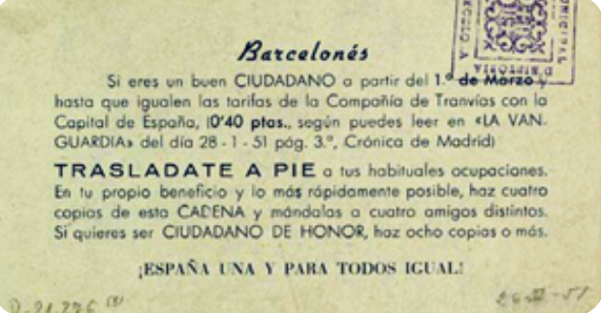
Primeras protestas generalizadas: Huelga de tranvías en Barcelona, 1951
Joan Safont (1 de marzo de 2021): “La huelga de los tranvías: ir a pie fue un acto de oposición al franquismo”, El Nacional.cat, https://www.elnacional.cat/es/cultura/huelga-tranvias-barcelona-1951-ir-pie-oposicion-al-franquismo_587508_102.html
Ricard Fernández Valentí (30 de marzo de 2019): “Recordando la huelga de tranvías de 1951”,El Tranvía. Blog. https://eltranvia48.blogspot.com/2019/03/recordando-la-huelga-de-tranvias-de-1951.html

Slide 39
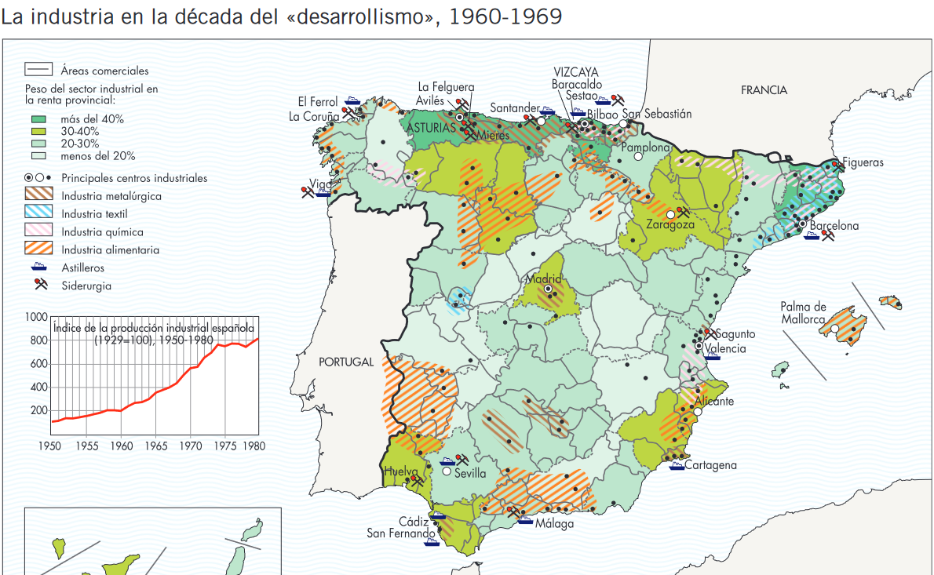
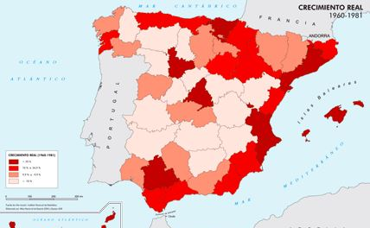
Industria y población durante el desarrollismo
Masiva emigración rural a las ciudades
Emigración a Europa Occidental (ver diapositiva siguiente)
Crecimiento de la población: problemas de abastecimiento y de falta de viviendas, escuelas e instalaciones sanitarias
Modernización social y cambios de mentalidad
Imágenes:
Arriba: González Calleja, Eduardo y otros, (coord.), La España del siglo XX. Síntesis y materiales para su estudio, Alianza Editorial, Madrid, citando a Pro, J. y Rivero, M., Breve Atlas de Historia de España. Madrid: Alianza Editorial, 1999.
Abajo: Instituto Geográfico Nacional: Crecimiento de población 1960-1980, (s/f) https://www.ign.es/espmap/img/mapas_poblacion_bach/Pob_Mapa_02.gif

Slide 40
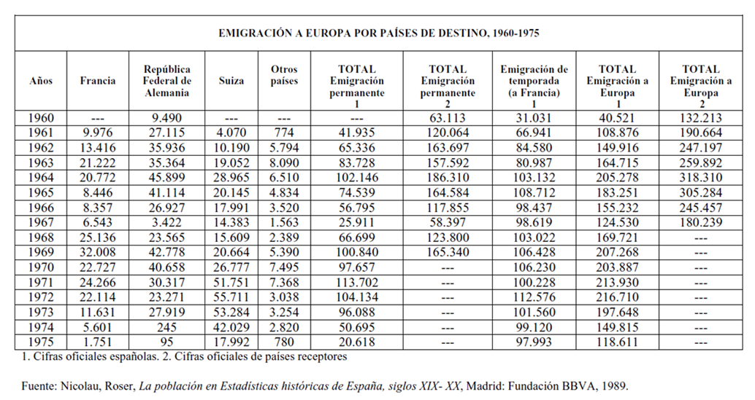

Slide 41
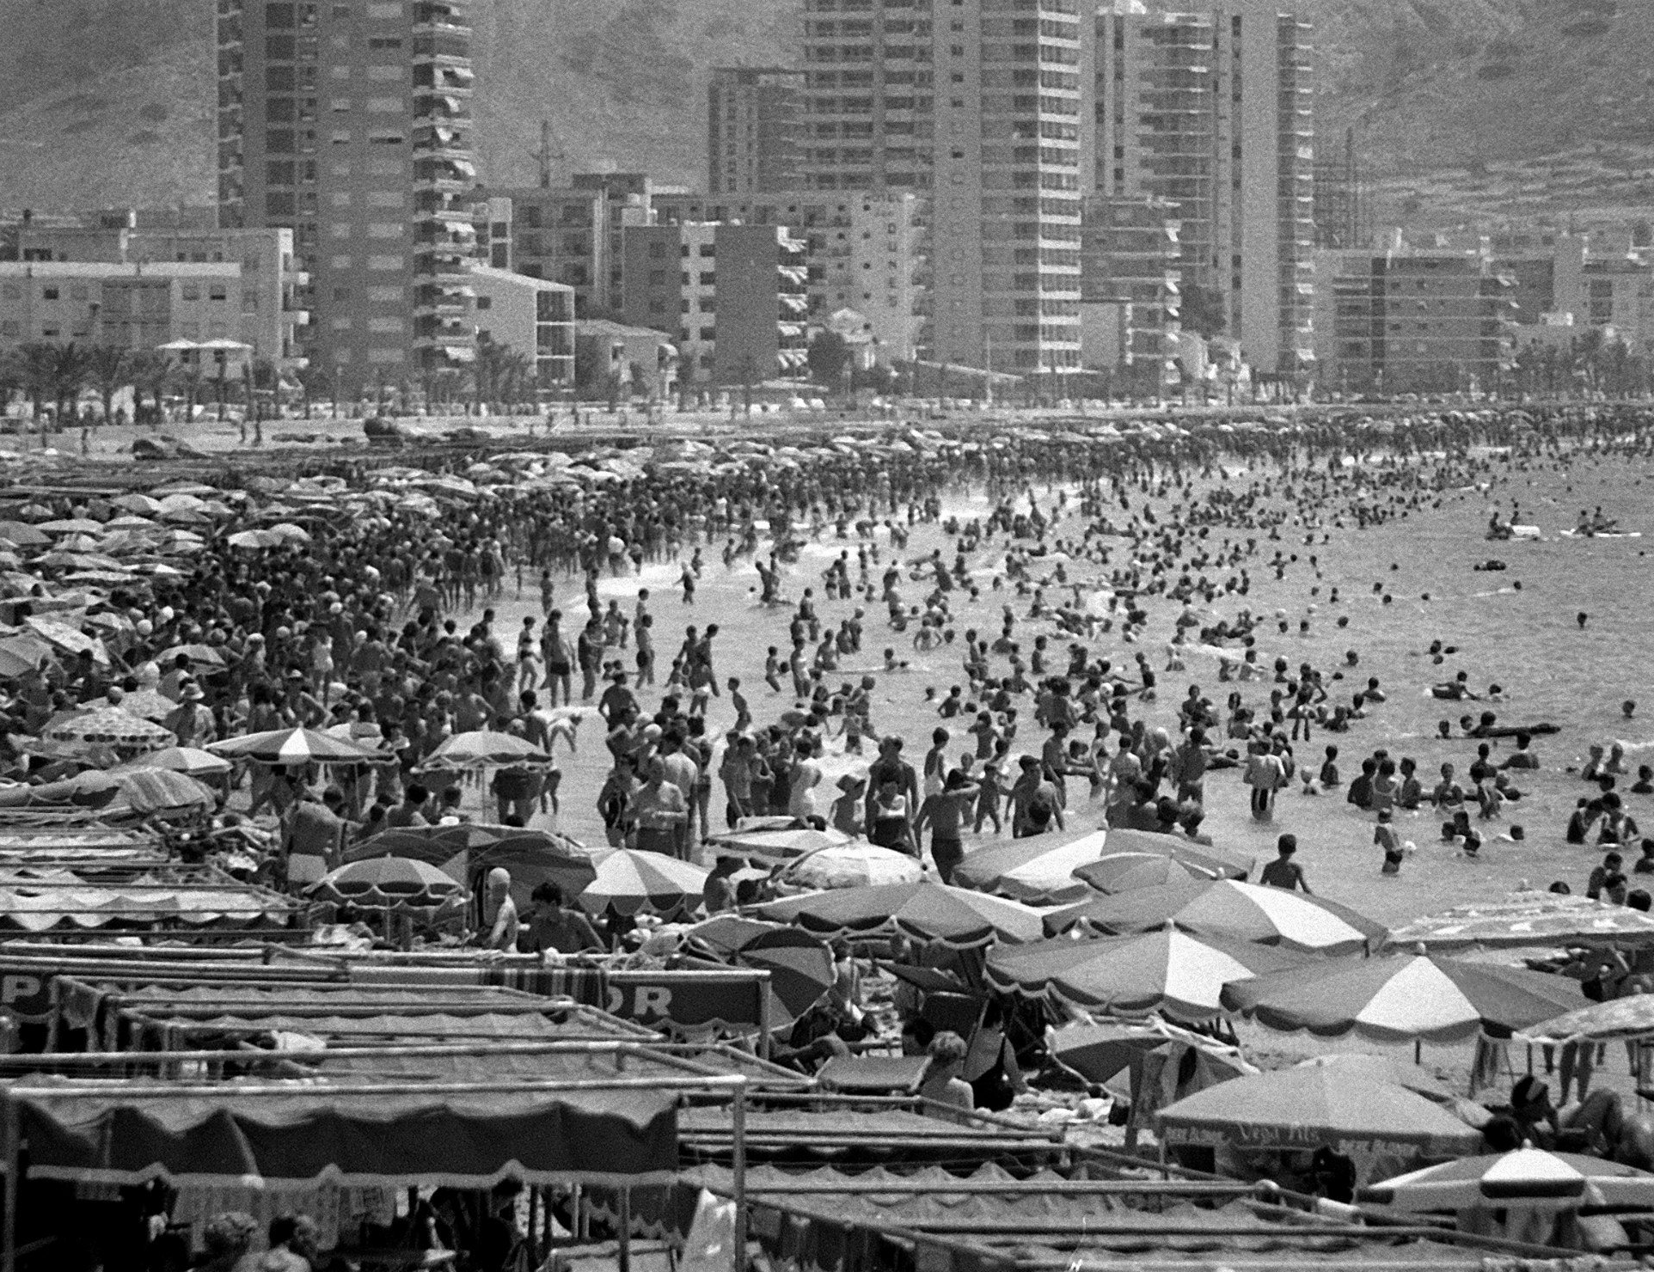
El turismo: una salvaguarda económica
Museo Nacional Centro de Arte Reina Sofia (s/f), “Spain is different. Turismo y apertura en la España de los sesenta”, https://www.museoreinasofia.es/sites/default/files/salas/informacion/425_esp_web.pdf
YouMoreTv – Cultura (17 de diciembre de 2013), “Comienzos del Turismo en España”, https://www.youtube.com/watch?v=3q5ZC2q8hBo
Vallejo, Rafael y Larrinaga, Carlos (eds) (2019), “El turismo en España”, Ayer, 114 (2), https://revistaayer.com/sites/default/files/articulos/04%20Moreno-Villaverde%20Ayer%20114.pdf
Rincón de Óscar Iglesias Casado (1 de agosto de 2019), “Historia, El boom turístico de España”, https://rincondeoscariglesiascasado.wordpress.com/2019/08/01/historia-el-boom-turistico-de-espana/
Imagen: EFE. https://www.efetur.com/noticia/turismo-patrick-buckley-espana/

Slide 42
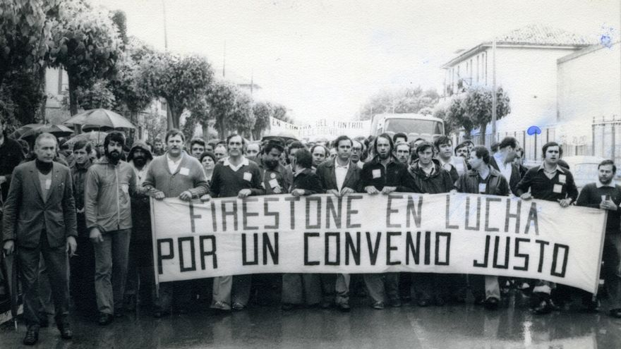
Sociedad y economía en los años sesenta y setenta: la oposición al régimen
Oposición antifranquista: movimiento obrero, movimiento estudiantil
Jesús de Blas Ortega y Alfredo López Serrano (octubre de 2020): “Obreros y estudiantes contra el Franquismo. 2ª parte: crisis final del Régimen y Transición”, Descubrir la Historia, https://descubrirlahistoria.es/2020/10/obreros-y-estudiantes-contra-el-franquismo-2a-parte-crisis-final-del-regimen-y-transicion/
Movimiento estudiantil:
Jaime Pastor (27 de abril de 2008): “Cronología del movimiento estudiantil durante el franquismo”, Viento Sur, https://vientosur.info/cronologia-del-movimiento-estudiantil-bajo-la-dictadura-franquista/
Archivo de la Transición (s/f): “Archivo por Organizaciones. Movimientos Sociales: Estudiantes”, Archivo de la Transición, https://archivodelatransicion.es/archivo-organizaciones/movimientos-sociales-estudiantes
Movimiento Obrero
Archivo de la Transición (s/f): “Archivo por Organizaciones. Movimientos Obrero. Organizaciones sindicales”, Archivo de la Transición, https://archivodelatransicion.es/archivo-organizaciones/movimiento-obrero-organizaciones-sindicales
Archivo de la Transición (s/f): ”Octavillas, Panfletos y Trípticos”, Archivo de la Transición, https://archivodelatransicion.es/archivo-octavillas-panfletos
Servicios CCOO (2 de octubre de 2015): “Historia de CCOO”, https://www.youtube.com/watch?v=x-bAEQsMUvY
120 años del 1º de Mayo: (1939-1975) La dictadura de Franco: https://120añosdel1demayo.es/3d-flip-book/la-dictadura-de-franco/
El “Contubernio de Múnich” o Movimiento Europeo: unión de todas las tendencias antifranquistas (a excepción del PCE)
Movimiento Europeo. Consejo Federal Español (s/f): “Contubernio de Munich”, http://www.movimientoeuropeo.org/contubernio-de-munich/
Casa América (s/): “Exposición 'Múnich 1962. El contubernio de la concordia’”, https://www.casamerica.es/exposiciones/exposicion-munich-1962-el-contubernio-de-la-concordia
Imagen del fondo: Trabajadores de Firestone luchando por un convenio justo en la factoría de Torrelavega. Fuente: eldiario.es, https://www.eldiario.es/cantabria/sociedad/voragine-organiza-conferencias-obrera-franquismo_1_4336932.html

Slide 43
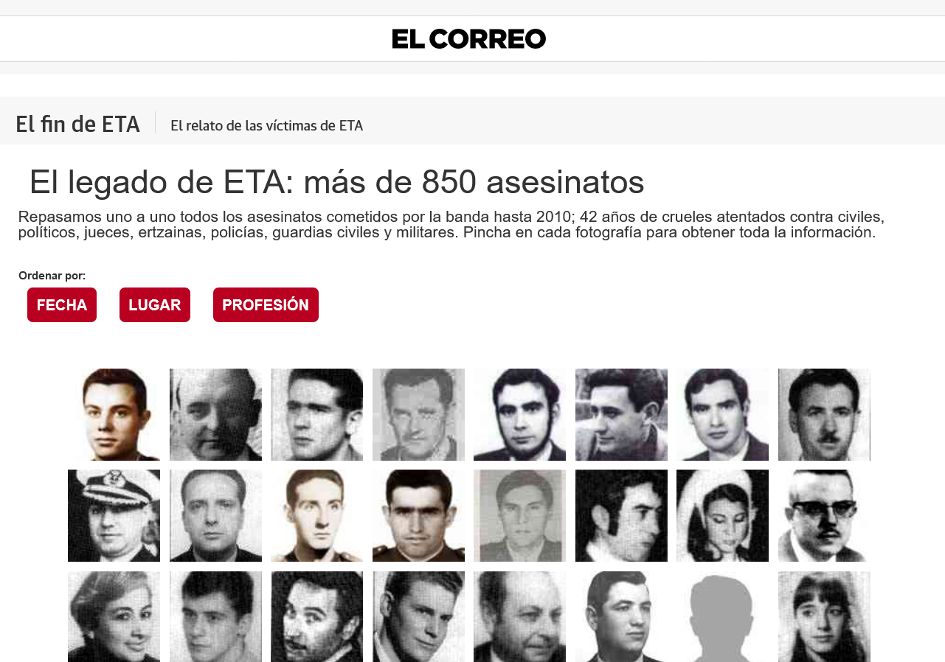
ETA: nacimiento del terrorismo
Historia de ETA: https://www.rtve.es/noticias/cronicas/reportajes/historia-eta/
Cronología: https://www.eldiario.es/euskadi/cronologia-eta-asesinato-pardines-disolucion_1_8409078.html
Glosario Audiovisual de las Víctimas de Terrorismo: https://glosariovt.com/
Covite: mapa del terror: https://mapadelterror.com/
RTVE.es (20 de octubre de 2021): “Las cifras de la barbarie de ETA: más de 850 asesinatos, 2.600 heridos y casi 90 secuestrados”, https://www.rtve.es/noticias/20211020/cifras-barbarie-eta-mas-850-asesinatos-2600-heridos-casi-90-secuestrados/2195448.shtml
El Correo (4 de mayo de 2018): “ETA se disuelve: éstas son sus 855 víctimas mortales”, El Correo, https://www.elcorreo.com/politica/disuelve-victimas-mortales-20180503235806-nt.html
Imagen: Fuente: El Correo (2018): “El legado de ETA: más de 850 asesinatos”, El Correo,
http://especial.elcorreo.com/2018/muertos-eta/

Slide 44
VI. Medios de comunicación y cultura: una visión virtual

Slide 45
Medios de comunicación
Ley de Prensa e Imprenta (“Ley Serrano Suñer”) de 1938: https://www.boe.es/buscar/doc.php?id=BOE-A-1938-4796
Al periodista se le califica de “apóstol del pensamiento y de la fe de la nación recobrada a sus destinos” y de un “digno trabajador al servicio de España”.
Franco, el primer periodista de España: http://www.lacarregue.es/PDF/1949-FrancoPeriodista.pdf
Censura previa para prensa y libros de todo el contenido: texto, gráfico y publicidad.
Inserción obligatoria de cuantas informaciones, comentarios, crónicas y fotografías se estimaran pertinentes.
Sistema de consignas
Director nombrado por el gobierno.
Creación de Prensa del Movimiento
Decreto de incautación (16-9-1936) de los “bienes y patrimonio de partidos y agrupaciones que integraban el Frente Popular y su paso a propiedad del Nuevo Estado”.
Confirmado por la Ley de Responsabilidades Políticas de febrero de 1939
Patrimonio a la muerte de Franco: 35 diarios
Constituida por NO-DO, Agencia EFE, editoriales.
Filmoteca digital del NO-DO: https://www.rtve.es/filmoteca/no-do/
Cadena Azul del Movimiento: cadenas de radiodifusión de titularidad pública. Compuesta por RNE y radios locales
Fotografía: Serrano Suñer y Himmler, junto a otros oficiales en la sede de la división «Adolf Hitler» en Berlín (1940). Extraída de: Wikiwand, “Ramón Serrano Súñer”, https://www.wikiwand.com/es/Ram%C3%B3n_Serrano_Su%C3%B1er

Slide 46
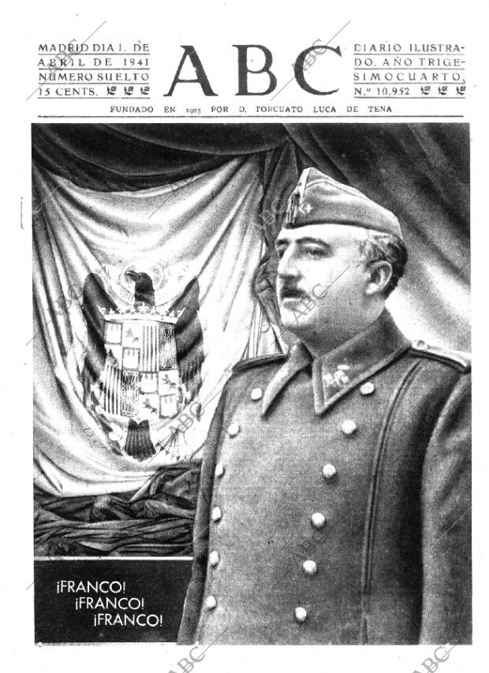
La prensa en el primer franquismo
Cambio sustancial de un sistema de prensa libre (más o menos imperfecto) a un sistema dictatorial (la censura y las consignas, el Registro Oficial de Periodistas…..
Desaparición de todo tipo de prensa no acorde con los intereses del Nuevo Estado.
Grupos de “interés” presentes en la prensa: monárquicos -ABC-, católicos -YA-, tradicionalistas -Pensamiento Navarro-, etc.
Control de toda la prensa: la prensa privada y la prensa del Movimiento.
Progresivo malestar de la prensa privada, especialmente la católica, con el sistema de consignas y el nombramiento de director.
Algunos de los periódicos históricos ponen a disposición sus hemerotecas digitalizadas:
ABC (https://www.abc.es/archivo/periodicos/); La Vanguardia Española (https://www.lavanguardia.com/hemeroteca)

Slide 47
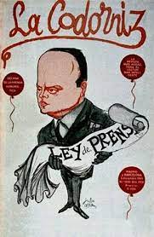
La prensa durante el segundo franquismo
Ley de Prensa e Imprenta (“Ley Fraga”) de 1966: https://www.boe.es/buscar/act.php?id=BOE-A-1966-3501
El respeto a la verdad y a la moral; eDe la censura a la “libertad“.
Fin del sistema de consignas.
Libertad de creación de empresas periodísticas, editoriales y agencias (salvo de información internacional, cuyo monopolio sigue con EFE).
Libre designación del director de los periódicos por las empresas periodísticas.
Se reconoce la libertad de expresión y el derecho a la difusión en el art.1º, pero se ponen limitaciones en el artículo 2º:
El respeto a la verdad y a la moral; el acatamiento a la ley de Principios del Movimiento Nacional y demás leyes fundamentales; las exigencias de la defensa nacional, de la seguridad del Estado y del mantenimiento del orden público interior y la paz exterior; el debido respeto a las instituciones y a las personas en la crítica de la acción política y administrativa; la independencia de los Tribunales, y la salvaguarda de la intimidad y del honor personal y familiar.
Fuente: Ortega y Suárez asociados: “50 años de la Ley Fraga”, https://www.ortegaysuarez.com/blog/84-50-anos-de-la-ley-fraga

Slide 48
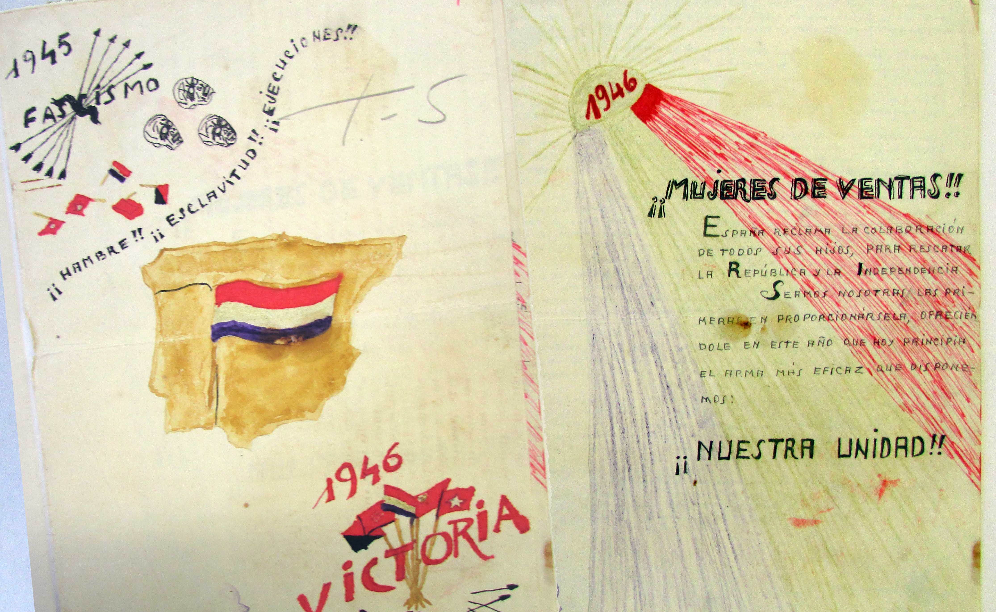
Prensa y cárcel: entre la “Redención” y la resistencia
En el interior de las prisiones de Franco sólo estaba permitida la entrada de un periódico: Redención.
Órgano del Patronato Central de Redención de Penas por el Trabajo. Por lo tanto estaba concebido como un instrumento en el que los presos y presas de Franco escribían para poder reducir el tiempo de su condena.
Tenía un doble objetivo: por un lado, fomentar la escritura de los presos políticos para que se “redimieran” de sus pecados, realizando así una labor de adoctrinamiento político, dirigida al resto de la población reclusa y a sus familiares. Por otro lado, trataron de usar estas páginas como un instrumento propagandístico de la “labor patriótica” realizada en las cárceles franquistas.
Ministerio de Cultura: “Redención : semanario para los reclusos y sus familias : órgano del Patronato Central para la Redención de las Penas por el Trabajo”, en CCBAE, http://www.mcu.es/ccbae/es/publicaciones/ficha_pub.do?idPublicacion=226252
Frente a esto, presos y presas mantuvieron sus propias publicaciones periódicas clandestinas escritas con medios precarios y de forma manuscrita. Sirvieron para resistir en el interior de la prisión y no ceder ante los intentos de “redimirse” y convertirse en sujetos adoctrinados por el régimen.
Algunos ejemplares de estos periódicos digitalizados:
Boletín de Información : Comité Local del PCE. Penal de Burgos
Mundo Obrero (Cárcel de Alcalá de Henares)
Mundo Obrero (Cárcel de Ocaña)
Mundo Obrero (Cárcel de Ventas)
Imagen: Victoria. Periódico mural de la cárcel de Ventas (AHPCE), foto del autor
Imagen: Redención. Extraída de: https://presodelescorts.org/sites/default/files/redencion_es.pdf

Slide 49
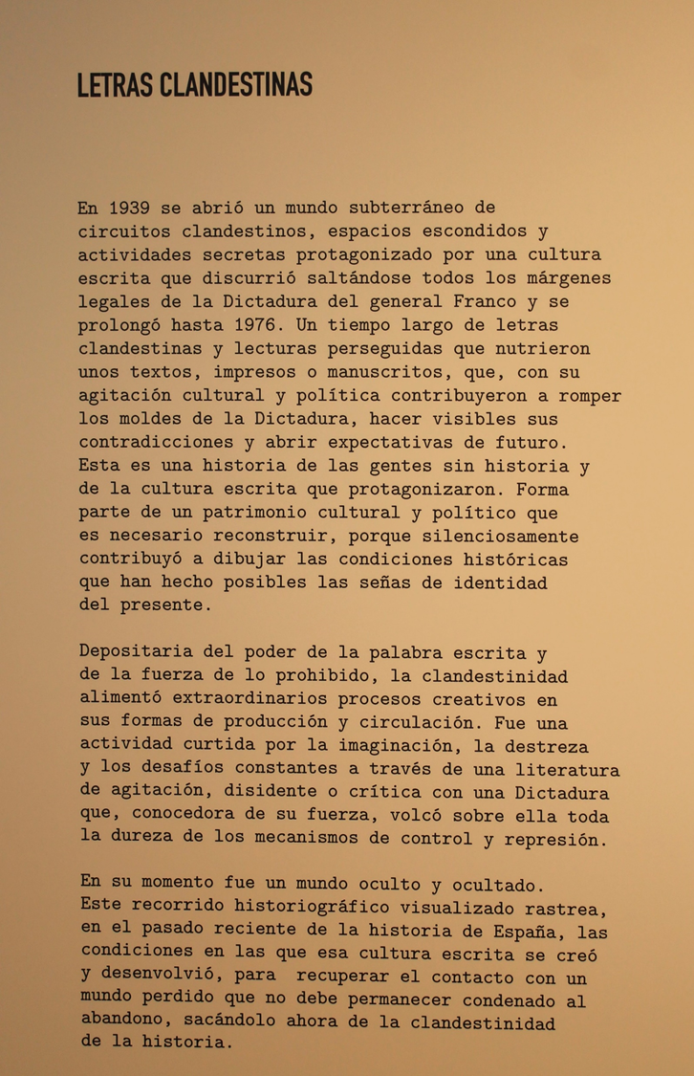
Prensa clandestina contra Franco
Para el estudio de la prensa clandestina contra Franco es de obligada visita la sección de la Biblioteca Virtual de Prensa Histórica dedicada a la prensa clandestina
https://prensahistorica.mcu.es/clandestina/es/micrositios/inicio.do
Se tratan de publicaciones digitalizadas de la hemeroteca del Archivo Histórico del PCE: https://www.archivohistoricopce.org/wp-content/uploads/2021/04/PP.pdf
Estas publicaciones fueron producidas con métodos precarios y artesanales, propios de su actividad clandestina. Por ello, muchas se encuentran en un estado elevado de deterioro. La digitalización de estos documentos es vital para que podamos leer en la actualidad estos productos.
Imagen: Cartel explicativo de Exposición Letras Clandestinas, 1939-1976. Comisario Jesús A. Martínez, 2016.

Slide 50
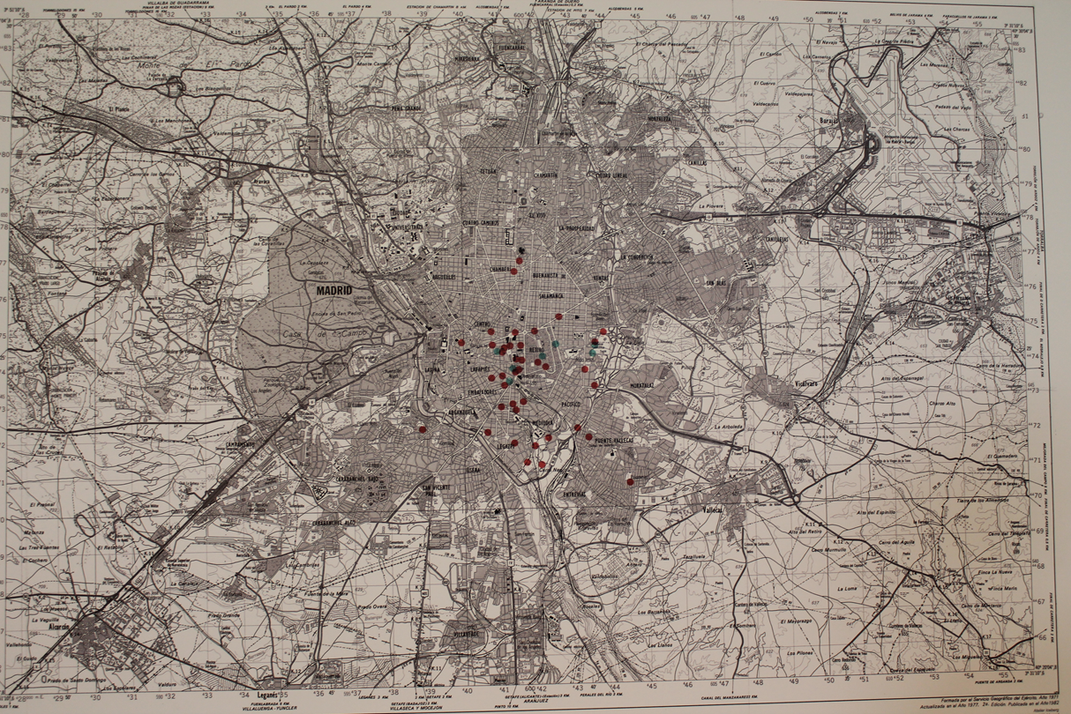
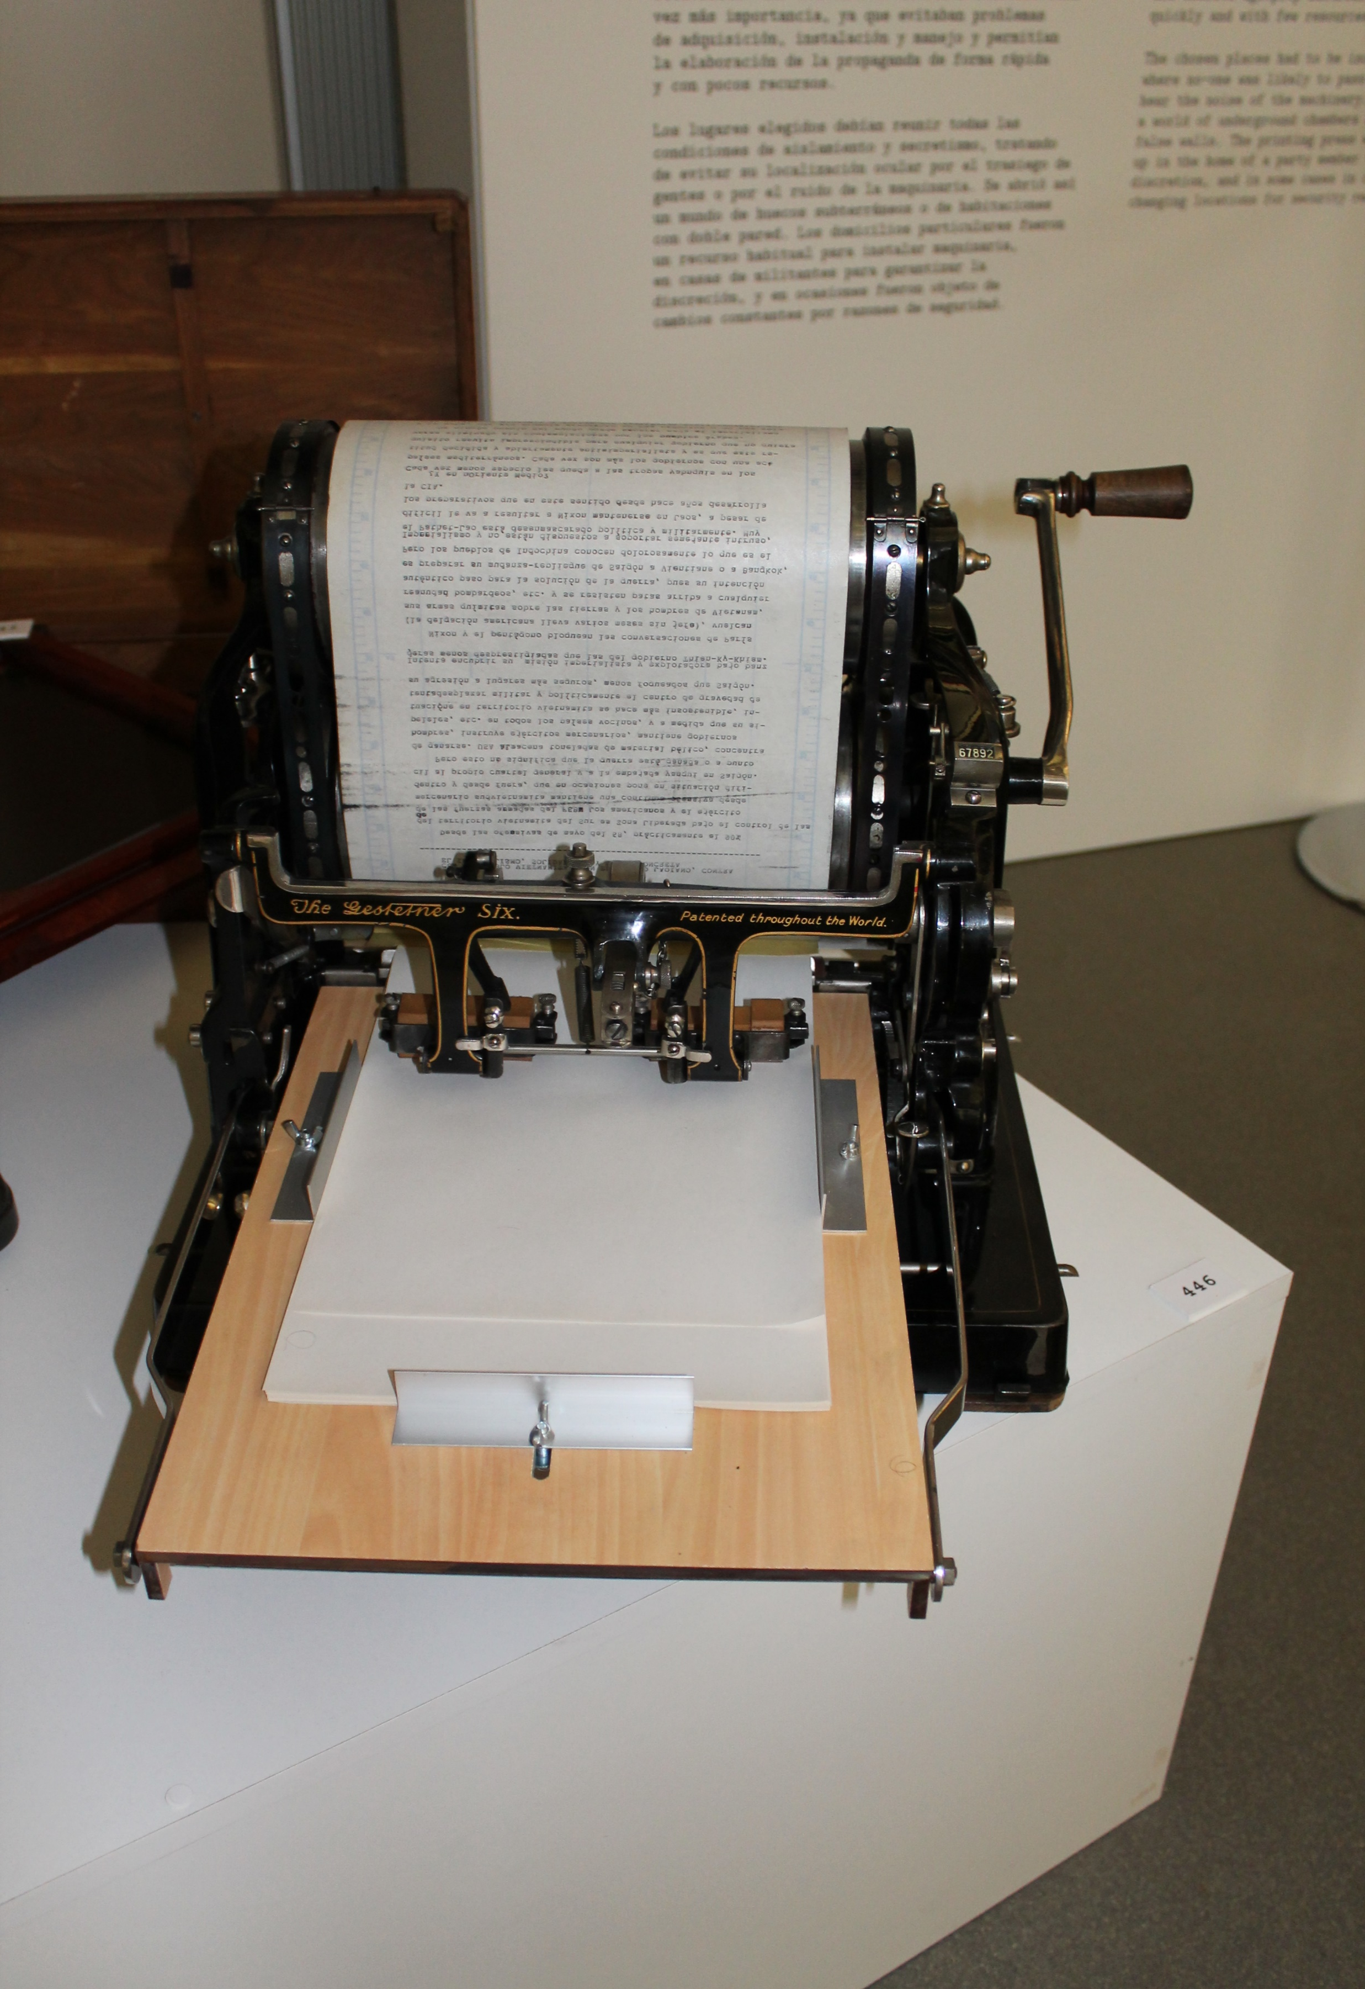
Imprentas clandestinas
Imágenes: máquinas de escribir e impresoras clandestinas. Exposición Letras Clandestinas, 1939-1976. Comisario Jesús A. Martínez, 2016. Fotografía privada.
Mapa de las imprentas clandestinas en Madrid. Cartel explicativo de Exposición Letras Clandestinas, 1939-1976. Comisario Jesús A. Martínez, 2016.

Slide 51
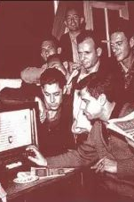
Medios de comunicación en el exilio. Algunos enlaces
Archivo Histórico del PCE. Publicaciones periódicas. Hemeroteca: https://www.archivohistoricopce.org/descripcion-de-fondos/publicaciones-periodicas-hemeroteca/
Archivo Histórico del PCE. Radio España Independiente: https://www.archivohistoricopce.org/descripcion-de-fondos/radio-espana-independiente/
Universidad de Alicante: “Devuélveme la voz”, https://devuelvemelavoz.ua.es/es/el-proyecto.html
Fundación Pablo Iglesias. Hemeroteca El Socialista, Unión Obrera, Boletín de UGT y Renovación. https://fpabloiglesias.es/archivo-y-biblioteca/hemeroteca/
Radioescuchante (28 de octubre de 2018), “Radio España Independiente, Estación Pirenaica”, YouTube, https://www.youtube.com/watch?v=4cgvfCSPU8Q
Fotografía extraída de Antón Saavedra: “AQUI RADIO ESPAÑA INDEPENDIENTE, ESTACION PIRENAICA.-XXXVIII” El Blog de Antón Saavedra, https://antonsaavedra.wordpress.com/2011/08/09/aqui-radio-espana-independiente-estacion-pirenaica-xxxviii/

Slide 52
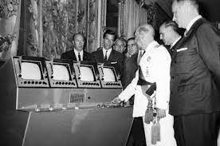
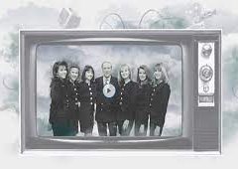
Hito mediático: el nacimiento de la TVE en 1956:
Rtve.es (28 de octubre de 1956). “Inauguración emisiones de TVE”: https://www.rtve.es/play/videos/programa/historia-tve-inaguracion-emisiones-tve/4023180/
Rtve.es (3 de marzo de 2017): “Años 50. Años míticos de TVE” https://www.rtve.es/rtve/20170303/cincuenta-anos-miticos-tve/1497661.shtml
Fotografías: Capturas de pantalla del Archivo de RTVE

Slide 53
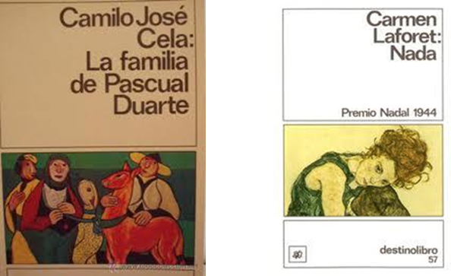
Una mirada a la literatura
Rincón castellano: “Novela española de los años 40 a 60”, http://www.rinconcastellano.com/cont/posguerra.html#

Slide 54
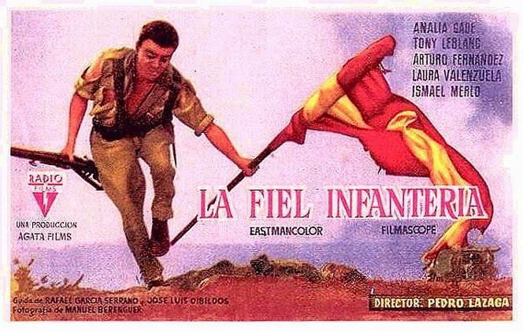
Una mirada al cine
Imagen: “La fiel infantería”, Filmaffinity, https://www.filmaffinity.com/es/film427882.html
El ángel azul. Blog de cine e Historia. Cine en el Franquismo : https://elangelazul.wordpress.com/cine-durante-el-franquismo/

Slide 55
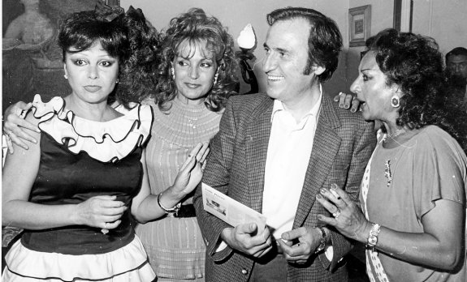
Una mirada a la música
Archivo de la Transición: “Música” https://archivodelatransicion.es/archivo-musica
Diego Ruiz Panadero (30 de noviembre de 2018): “La canción protesta en el franquismo”, Archivo Historia, https://archivoshistoria.com/la-cancion-protesta-en-el-franquismo/
Lidia García (15 de agosto de 2019): “La copla cautiva”, El Salto diario, https://www.elsaltodiario.com/musica/lidia-garcia-copla-cautiva
Ruta 66. Tiempos de Rock and Roll (12 de abril de 2020): “La censura en los discos del rock en el franquismo”, https://www.ruta66.es/2020/04/articulos/la-censura-en-los-discos-del-rock-en-el-franquismo-enrutaencasa/
Imagen: Marujita Díaz, Carmen Sevilla, Manolo Escobar y Lola Flores. Fuente: Rosa Belmonte (24 de junio de 2015), “Una folclórica a su aire durante el franquismo”, La Verdad, https://www.laverdad.es/murcia/culturas/201506/24/folclorica-aire-durante-franquismo-20150624013904-v.html

Slide 56
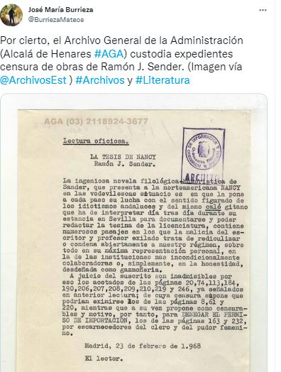
Censura y control de la producción cultural
Todo tipo de publicaciones culturales como películas, novelas o cómics sufrieron la censura por parte del régimen franquista con el fin de controlar todo tipo de producto cultural.
Estos expedientes se conservan en el Archivo General de la Administración https://www.culturaydeporte.gob.es/cultura/areas/archivos/mc/archivos/aga/portada.html
Algunos recursos digitales:
Revista Represura: “Fichas de novelas presentadas a la censura. Primera serie: 1937-1962”, http://www.represura.es/documentos-represura8.html
Portal PARES: “Expedientes de censura cinematográfica 1939-1977”, http://pares.mcu.es/ParesBusquedas20/catalogo/description/1861822
Daniel Gonzalbo Gimeno: “Historia archivística de los expedientes de censura editorial (1942-2017)” Creneida, núm. 5, 2017, pp. 8-34, https://core.ac.uk/download/pdf/154852772.pdf
José María Burrieza Mateos, Twitter, 3 de marzo de 2020, https://twitter.com/burriezamateos/status/1224211304216432644

Slide 57
VII. El declive y final del Régimen

Slide 58
El declive del régimen. Los años setenta
Gobierno de Carrero Blanco (1969-1973)
Objetivo: preparar las bases para una transición pacífica hacia una monarquía de carácter franquista.
Se enfrenta al
Auge del movimiento obrero y movimientos estudiantiles, vecinales…
Enfrentamiento interno entre aperturistas y ultra-conservadores
Activismo de ETA: asesinato de Carrero (1973)
Gobierno de Arias Navarro (1974-1975)
Objetivo: hacer frente a la crisis económica, imponer el orden público y reformar tímidamente el régimen.
Enfrente: Junta Democrática (en torno al PCE) y Plataforma de Convergencia Democrática (en torno al PSOE)
Recursos académicos (3 de abril de 2010), “El Manifiesto de la Junta Democrática (1974)”, https://www.recursosacademicos.net/el-manifiesto-de-la-junta-democratica-1974/;
Archivo de la Transición, “Documentos de Plataforma de Convergencia Democrática”, https://archivodelatransicion.es/fondo-documental/organismos-unitarios/pag-doc-plataforma-de-convergencia-democratica
Debate interno en el régimen.
El empuje del movimiento obrero y los sucesos de la Revolución de los Claveles en Portugal aceleran el empuje de los sectores aperturistas del régimen para evitar una posible salida rupturista.
Desenlace final: el empuje de la protesta obrera, las condenas internacionales ante los últimas ejecuciones del régimen, la incapacidad de atajar la “Marcha verde” y la desaparición física del dictador, precipitan los cambios políticos.
Yucaan (30 de marzo de 2020) “Conflicto del Sáhara: La Marcha Verde”, https://www.youtube.com/watch?v=OqibCer6bJA
¿Quién era?
Luis Carrero Blanco: https://es.wikipedia.org/wiki/Luis_Carrero_Blanco
Carlos Arias Navarro: https://es.wikipedia.org/wiki/Carlos_Arias_Navarro

Slide 59
Operación Ogro: el asesinato de Carrero Blanco
Julen Agirre: Cómo y porqué ejecutamos a Carrero Blanco, Ruedo Ibérico, París. https://fdocuments.es/document/operacion-ogro-como-y-por-que-ejecutamos-a-carrero-blanco-julen-aguirre.html?page=1
Jabiero7: “1973: Operación Ogro”, https://www.youtube.com/watch?v=-omR3MZy43g
Cine e Historia (24 de enero de 2021): “Atentado de Carrero Blanco en "Operación Ogro" (Gillo Pontecorvo, 1979)”, https://www.youtube.com/watch?v=0vThsBQ1ZWI

Slide 60
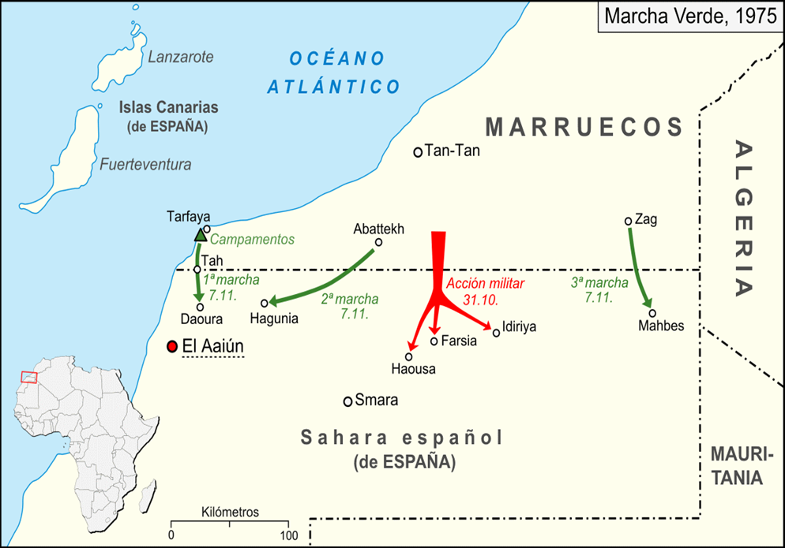
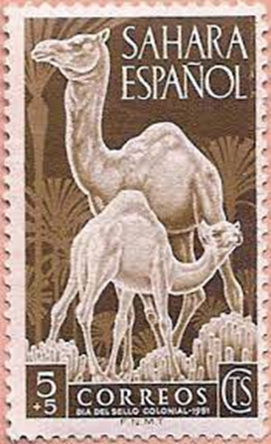
La crisis del Sáhara
Memorias de pez (16 de noviembre de 2020), “La crisis de Sáhara Occidental en 8 minutos|. ¿Qué está pasando en el Sáhara Occidental?”, https://www.youtube.com/watch?v=a2Bb2aYqJgk
Fuente: “Marcha Verde” De File:Grüner Marsch Karte.png : Lencermapa traducido: Ce Ele 415 - File:Grüner Marsch Karte.png, CC BY-SA 3.0, https://commons.wikimedia.org/w/index.php?curid=56834476

Slide 61
El empuje del movimiento obrero en el cambio político. Unos datos
120 años del 1º de Mayo: (1939-1975) La dictadura de Franco: https://120añosdel1demayo.es/3d-flip-book/la-dictadura-de-franco/

Slide 62
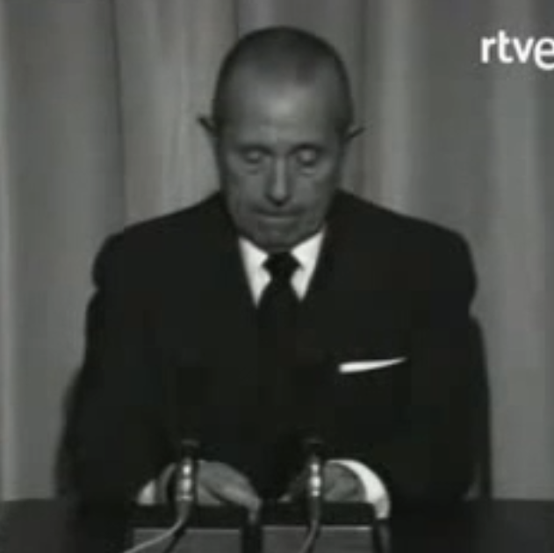
El icono del fin del régimen
RTVE.Play (20 de noviembre de 1975): “Españoles… Franco ha muerto”, https://www.rtve.es/play/videos/fue-noticia-en-el-archivo-de-rtve/espanoles-franco-muerto/336266/
65ymás (24 de octubre de 2019): “Así contaron la muerte de Franco los periódicos de todo el mundo”, 65ymás, https://www.65ymas.com/sociedad/contaron-muerte-franco-periodicos-mundo_9703_102.html
Resumen de la evolución política del Franquismo: https://www.youtube.com/watch?v=BCrCOFBOM1M

Slide 63
Referencias bibliográficas
Aróstegui, Julio (coord.) (2012), La represión como sistema. Madrid, Flor del Viento.
Casanova, Iker (2007), ETA 1958-2008. Medio siglo de historia, Bilbao, Txalaparta.
del Río Lafuente, Isabel (2016), “Cultura y paisaje en la política turística del primer franquismo (1939-1956)”. Estudios Geográficos, 77(281), 443–467. https://doi.org/10.3989/estgeogr.201614
Domènech, Xavier (2012), “La clase obrera bajo el franquismo. Aproximación a sus elementos formativos”, Ayer, 85 (1): 201-225, https://revistaayer.com/sites/default/files/articulos/85-8-ayer_85_HistoriaContemporaneaAndalucia_pena_lemus_0.pdf
Egido, Ángeles; Eiroa, Matilde; Lemus, Encarna y Santiago, Marifé (dirs.), Mujeres en el exilio republicano de 1939. Homenaje a Josefina Cuesta, Madrid, Mº de la Presidencia, de las Relaciones con las Cortes y de Memoria Democrática https://www.mpr.gob.es/servicios/publicaciones/Documents/MujeresExilioRep.pdf
Eiroa, Matilde (2022), Franco, de héroe a figura cómica de la cultura contemporánea. Valencia, Tirant lo Blanch.
Eiroa, Matilde (2012), “Palabra de Franco. Lenguaje político e ideología en los textos doctrinales”, Coetánea: III Congreso Internacional de Historia de Nuestro Tiempo / coord. por Carlos Navajas Zubeldia, Diego Iturriaga Barco, págs. 71-88, https://dialnet.unirioja.es/descarga/articulo/4051664.pdf
Iordache Cârstea, Luiza (2019), “Españoles tras las Alambradas. Republicanos en los campos franceses, nazis Y soviéticos (1939-1956)” Hispania Nova. pp 19-65. https://e-revistas.uc3m.es/index.php/HISPNOV/article/view/4720
Jiménez, María (2017), “Escribir sobre las víctimas: la bibliografía dedicada a los asesinados por ETA”, Revista Electrónica de Ciencias Criminológica, nº 2, https://ojs.ehu.eus/index.php/eguzkilore/article/view/18131
López Serrano, Alfredo (1993). “La actividad sindical en el franquismo (1939-1975)”. En David Ruiz y José Babiano (1993). Los trabajadores de la construcción en el Madrid del siglo XX. Madrid: Akal/Fundación 1º de mayo.
Martínez Martín, Jesús A. (2016): Letras clandestinas, 1939-1976, Madrid: Ayuntamiento de Madrid.
Núñez, Mirta (2003) Mujeres caídas. Prostitutas legales y clandestinas en el franquismo. Madrid, Oberon.
Viñas, Ángel (2015), La otra cara del Caudillo. Mitos y realidades en la biografía de Franco. Barcelona, Crítica
Viñas, Ángel (2003) En las garras del águila: los pactos con Estados Unidos de Francisco Franco a Felipe González, 1945-1995. Barcelona, Crítica.

